Slide 1

Programação Orientada a Objetos
Victor Machado da Silva, MSc
victor.silva@professores.ibmec.edu.br

Slide 2
Índice
Apresentação do curso
Configurando o ambiente
Sobre paradigmas de programação
Git
Fundamentos da OO
Introdução a Java
Conceitos estruturais
Introdução à UML
Conceitos relacionais

Slide 3
Índice
Conceitos organizacionais
Estudo de caso
UML: Diagramas de Casos de Uso

Slide 4
Apresentação do curso

Slide 5

Apresentação do curso
Contato: victor.silva@professores.ibmec.edu.br
Aulas às segundas e quartas-feiras, de 7:30 às 9:20
Grupo no Whatsapp: https://chat.whatsapp.com/BCQDk3VSc4f0BjN2vbtpsa
Material no GitHub: https://github.com/victor0machado/2021.1-progoo

Slide 6
Apresentação do curso
Aula | Dia | Dia sem. | Tópico
01 | 22/02/2021 | seg | Introdução à disciplina
02 | 24/02/2021 | qua | Sobre paradigmas de programação / Introdução ao Git
03 | 01/03/2021 | seg | Fundamentos de OO: abstração, reuso, encapsulamento
04 | 03/03/2021 | qua | Conceitos iniciais de Java: parte 1
05 | 08/03/2021 | seg | Conceitos iniciais de Java: parte 2
06 | 10/03/2021 | qua | Conceitos iniciais de Java: parte 3
07 | 15/03/2021 | seg | Conceitos estruturais: classe, atributo, método
08 | 17/03/2021 | qua | Conceitos estruturais: objeto
09 | 22/03/2021 | seg | Noções de UML: introdução
10 | 24/03/2021 | qua | Noções de UML: diagramas de classes
11 | 29/03/2021 | seg | Conceitos relacionais: herança e polimorfismo
12 | 31/03/2021 | qua | Conceitos relacionais: associação
13 | 05/04/2021 | seg | Conceitos relacionais: interface
14 | 07/04/2021 | qua | SEM AULA (SEMANA AP1)
15 | 12/04/2021 | seg | SEM AULA (SEMANA AP1)
16 | 14/04/2021 | qua | SEM AULA (SEMANA AP1)
17 | 19/04/2021 | seg | Conceitos organizacionais: pacotes
18 | 21/04/2021 | qua | SEM AULA (TIRADENTES)
19 | 26/04/2021 | seg | Conceitos organizacionais: visibilidades
20 | 28/04/2021 | qua | Noções de UML: diagramas de caso de uso

Slide 7
Apresentação do curso
Aula | Dia | Dia sem. | Tópico
21 | 03/05/2021 | seg | Noções de UML: diagramas de atividades
22 | 05/05/2021 | qua | Noções de UML: diagramas de sequência
23 | 10/05/2021 | seg | Boas práticas da OOP: parte 1
24 | 12/05/2021 | qua | Boas práticas da OOP: parte 2
25 | 17/05/2021 | seg | Boas práticas da OOP: parte 3
26 | 19/05/2021 | qua | Princípios SOLID: parte 1
27 | 24/05/2021 | seg | Princípios SOLID: parte 2
28 | 26/05/2021 | qua | Princípios SOLID: parte 3
29 | 31/05/2021 | seg | Princípios SOLID: parte 4
30 | 02/06/2021 | qua | Princípios SOLID: parte 5
31 | 07/06/2021 | seg | Design smells
32 | 09/06/2021 | qua | Métricas de código
33 | 14/06/2021 | seg | Frameworks Java
34 | 16/06/2021 | qua | Frameworks Java
35 | 21/06/2021 | seg | Frameworks Java
36 | 23/06/2021 | qua | SEM AULA (SEMANA AP2)
37 | 28/06/2021 | seg | SEM AULA (SEMANA AP2)
38 | 30/06/2021 | qua | SEM AULA (SEMANA AP2)
39 | 05/07/2021 | seg | SEM AULA (SEMANA AS)
40 | 07/07/2021 | qua | SEM AULA (SEMANA AS)

Slide 8
Apresentação do curso
Avaliação
Proporção:
Exercícios periódicos (AC): 20%
Projeto (AP1): 40%
Projeto (AP2): 40%
Detalhes das entregas:
Exercícios da AC devem ser individuais
Projetos de AP1 e AP2 em grupos de no mínimo 2 e no máximo 3 pessoas
AS será uma prova com consulta, que substituirá a menor nota entre AP1 e AP2.
Os trabalhos serão commitados no GitHub em um branch separado do master, em um repositório privado criado pelos alunos, e um pull request deverá ser enviado para avaliação.

Slide 9
Sugestões de materiais para estudo
Thiago Leite e Carvalho - Orientação a Objetos: Aprenda seus Conceitos e suas Aplicabilidades de Forma Efetiva (Casa do Código, 2016)
Apostila Java e Orientação a Objetos (Caelum - https://www.caelum.com.br/apostilas)
Curso Java Completo (DevDojo - https://www.youtube.com/watch?v=kkOSweUhGZM&list=PL62G310vn6nHrMr1tFLNOYP_c73m6nAzL)
Joshua Bloch - Java Efetivo: As Melhores Práticas para a Plataforma Java (Alta Books, 2019)
Maurício Aniche - Orientação a Objetos e SOLID para Ninjas: Projetando Classes Flexíveis (Casa do Código, 2015)

Slide 10
Configurando o ambiente

Slide 11
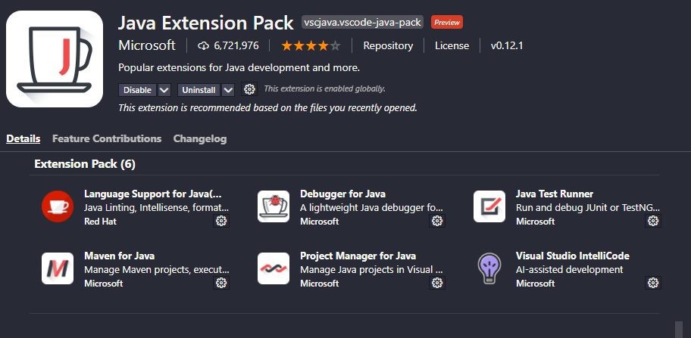
Configurando o ambiente
IDE:
Neste curso usaremos o VSCode como IDE principal para o desenvolvimento de código. Caso você ainda não tenha, sugiro dar uma olhada nos slides da disciplina de Programação (link aqui) e fazer a instalação e configuração inicial do software.
Dentro do VSCode, será necessário instalar a Java Extension Pack, um pacote organizado pela própria Microsoft, com diversas extensões específicas para Java.

Slide 12
Configurando o ambiente
Java:
Normalmente, todo mundo possui o Java instalado no computador. No entanto, caso você não tenha, clique aqui para acessar o site do Java, baixar o JRE (Java Runtime Environment) e instalá-lo;
Além do JRE, será necessário instalar o JDK (Java Development Kit), plataforma de desenvolvimento para Java. Acesse esse link, baixe a versão mais recente do Java SE (atualmente, é a versão 15) e instale o software;
Como sugestão, recomendo instalar em um caminho curto, como por exemplo D:\Java, para facilitar o acesso. Após a instalação, coloque a pasta “bin” do diretório Java no seu PATH, para poder acessar o compilador pela linha de comando (ver mais informações no próximo slide).

Slide 13
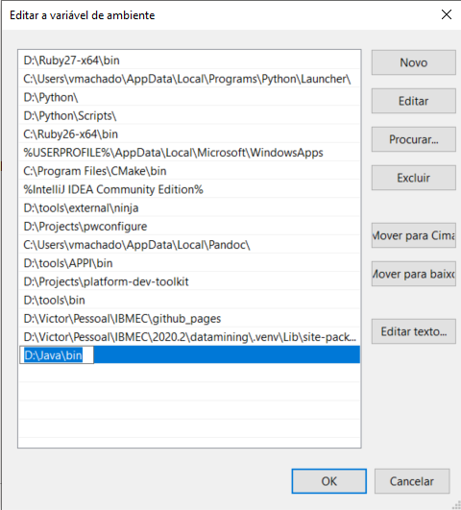
Configurando o ambiente
Como adicionar um caminho ao PATH:
Aperte a tecla do Windows e pesquise por “Editar as variáveis de ambiente para sua conta”;
Na janela que abrir, procure pela linha com “Path”, selecione-a e clique em “Editar...”;
Clique em “Novo” e insira o caminho desejado;
Aperte “Ok” e “Ok” novamente para fechar tudo;
Para confirmar se está tudo certo, abra um prompt de comando novo e chame um arquivo ou executável que está contido na pasta (no caso da pasta “bin”, chame “javac”)

Slide 14
Configurando o ambiente
Git:
Para o desenvolvimento dos trabalhos e acompanhamento da disciplina, vamos utilizar o Git para versionar os materiais;
Para instalar o Git na máquina, a. cesse esse site e baixe o instalador. O processo de instalação é direto, basta clicar em “Next” para concluir a instalação;
Também será necessário criar uma conta no GitHub (www.github.com). Caso queira, já pode me procurar por lá (victor0machado).
Outros programas:
Recomendo instalar o notepad++ para um bom editor de texto simples.

Slide 15
Sobre paradigmas de programação

Slide 16
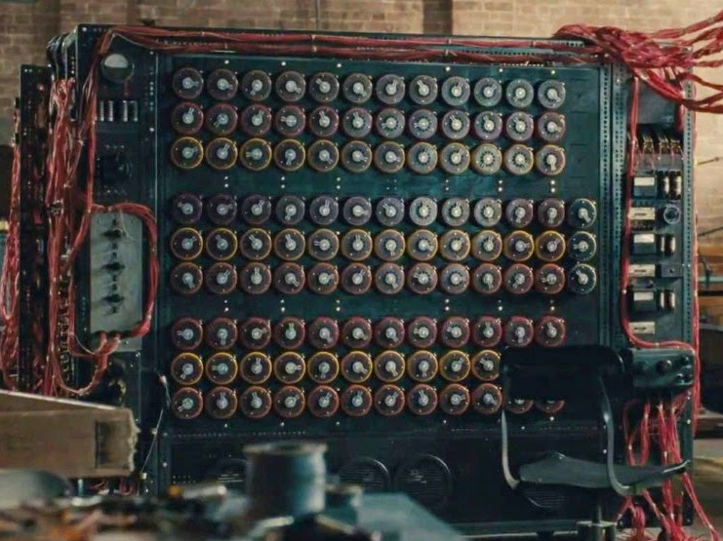

Um pouco de história...
Apesar de termos registros históricos de computadores mecânicos e eletromecânicos há bastante tempo, os primeiros computadores próximos aos que conhecemos hoje começaram a surgir na década de 1930, com Alan Turing (1912-1954) e sua definição de uma máquina universal, ou máquina de Turing, um conceito abstrato de um computador, no qual pode-se modelar qualquer computador digital.

Slide 17
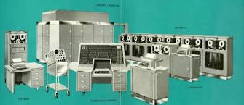
Um pouco de história...
Durante as décadas de 1930 e 1940 surgiram diversos computadores a válvula, que ocupavam o espaço de salas inteiras e chegavam a pesar toneladas. Kits para computadores pessoais e computadores comerciais começaram a surgir na década de 1950, todos eles programáveis através de cartões que eram perfurados pelo usuário e lidos pelas máquinas, que então faziam as operações indicadas.
Até esse ponto, a memória interna de um computador era extremamente limitada. O UNIVAC, um dos primeiros computadores comerciais do mundo, tinha memória interna de 1.000 palavras de 12 caracteres. Essa memória ainda não era eletrônica, sendo utilizados tubos de mercúrio para armazenar as informações.

Slide 18

Um pouco de história...
A primeira linguagem de programação de alto nível implementada para um computador foi o FORTRAN, em 1957, inicialmente para o IBM 704, que já possuía memória magnética.
O primeiro compilador para FORTRAN possuía 25 mil linhas de código (de máquina). Toda máquina IBM 704 vinha com uma fita magnética contendo o compilador e um manual de 51 páginas.
Como esperado, essa linguagem era muito limitada para nossos padrões atuais. Variáveis só podiam possuir um ou dois caracte- res.
O FORTRAN evoluiu e foi durante mais de 30 anos a principal lin- guagem de programação científica e ainda hoje é usada em mui- tas áreas onde se necessita de alta precisão e eficiência.

Slide 19
Um pouco de história...
Com o surgimento dos circuitos integrados, de computadores com cada vez mais memória e a popularização dos dispositivos para além das grandes universidades e empresas, foram surgindo outras linguagens, como:
COBOL (1960)
BASIC (1964)
Pascal (1970)
Smalltalk (1971)
C (1972)
PROLOG (1972)

Slide 20

Um pouco de história...
A linguagem Java surgiu bem depois, em 1995, depois até de Python, que surgiu pela primeira vez em 1991. Quando a linguagem surgiu, os computadores pessoais e os sistemas operacionais já estavam difundidos no mundo inteiro.
O projeto surgiu em 1991, com a perspectiva de que a próxima grande tendência em desenvolvimento de sistemas seria a junção de computadores com dispositivos digitais. Não havia ainda linguagens adequadas para esse tipo de desenvolvimento.
A nova linguagem foi demonstrada em um dispositivo interativo portátil projetado para a indústria de TV a cabo. Esse conceito de dispositivos móveis ainda demoraria muitos anos até se tornar economicamente viável, portanto po- de-se dizer que Java foi uma linguagem criada muito à frente do seu tempo.

Slide 21
Um pouco de história...
Java foi, de fato, a linguagem base que permitiu o surgimento dos dispositivos móveis. Até 2017, Java era a linguagem oficial do sistema Android, e o Kotlin, atual linguagem oficial, foi desenvolvido para que tenha uma interoperabilidade com Java.
De acordo com o índice TIOBE, principal medidor de uso de linguagens de programação, inclui Java em primeiro ou segundo lugar há 20 anos, dividindo o pódio com C, C++ e, desde 2019, Python.

Slide 22
Paradigmas de programação
Um paradigma, por definição, é um conceito que define um exemplo típico ou modelo de algo. É a representação de um padrão a ser seguido.
Um paradigma de programação é uma forma de classificação de linguagens de programação, baseada nas suas funcionalidades. Um paradigma é, portanto, um tipo de estruturação ao qual a linguagem deverá respeitar.
Cada paradigma surgiu de necessidades diferentes. Dado isso, cada um apresenta maiores vantagens sobre os outros dentro do desenvolvimento de determinado sistema. Sendo assim, um paradigma pode oferecer técnicas apropriadas para uma aplicação específica.

Slide 23
Paradigmas de programação
Paradigma imperativo ou procedural:
As instruções devem ser passadas ao computador na sequência em que devem ser executadas;
Como linguagens mais conhecidas temos COBOL, FORTRAN e Pascal;
O código programado através desse paradigma é uma espécie de passo-a-passo dos procedimentos que a máquina deverá executar;
A solução do problema será muito dependente da experiência e criatividade de quem trabalha com a programação - foco no “como”;
Recomendado em projetos onde não se espera que haja mudanças significativas com o tempo;
É eficiente e permite uma modelagem tal qual o mundo real, porém o código tende a ser de difícil legibilidade.

Slide 24
Paradigmas de programação
Paradigma declarativo:
Foca mais no “quê” deve ser resolvido, ao invés do “como”;
Nível de abstração é maior;
O foco deixa de ser como o resultado vai ser computado, e sim em como funciona a sequência lógica e qual o resultado esperado;
Como exemplos de linguagens declarativas, temos Lisp, Prolog e Haskell.

Slide 25
Paradigmas de programação
Paradigma funcional:
O uso de funções é destaque;
O programa é dividido em blocos e, para sua resolução, são implementadas funções que definem variáveis em seu escopo e retornam algum resultado;
São exemplos de linguagens o Lisp, o Scheme e o Haskell;
É bastante indicado quando a solução requerida é fortemente dependente de uma base matemática;
O paradigma funcional tem alocação de memória automática, eliminando possíveis “efeitos colaterais” nos cálculos matemáticos das funções.

Slide 26
Paradigmas de programação
Paradigma lógico:
Deriva do paradigma declarativo;
Utiliza formas de lógica simbólica como padrões de entrada e saída, para realizar inferências para produzir os resultados;
Entre as linguagens que usam esse paradigma, podemos citar Mercury e Prolog;
São utilizadas na solução de problemas que envolvem inteligência artificial, criação de programas especialistas e comprovação de teoremas.

Slide 27
Paradigmas de programação
Paradigma orientado a objetos:
Foi popularizado na década de 1990 com a linguagem Java, apesar de existir há mais tempo, em linguagens como Smalltalk e C++;
Permite uma programação multiplataforma de uma mesma maneira;
Apoia-se nas abstrações de classes e objetos ao tentar retratar a programação tal qual se enxerga o mundo real;
Todos os objetos têm determinados estados e comportamentos. Esses estados são descritos pelas classes como atributos, e a forma como os objetos se comportam é definida por meio de métodos, que são equivalentes às funções do paradigma funcional;
Três alicerces básicos: herança, polimorfismo e encapsulamento.

Slide 28
Paradigmas de programação
Paradigma orientado a eventos:
Usado por toda linguagem de programação que tem uso de recursos gráficos, como jogos e formulários;
Dessa forma, a execução do programa se dá à medida que determinados eventos são disparados pelo usuário;
Como exemplos, temos Visual Basic, C# e Delphi.

Slide 29
Git

Slide 30
Introdução
Talvez você reconheça esse nome por causa de sites como github ou gitlab. Git é um sistema open-source de controle de versionamento.
Versionar projetos é uma prática essencial no mundo profissional e, em particular, na área de tecnologia, para manter um histórico de modificações deles, ou poder reverter alguma modificação que possa ter comprometido o projeto inteiro, dentre outras funcionalidades que serão aprendidas na prática.
Os projetos são normalmente armazenados em repositórios.
Vamos aqui falar de alguns conceitos principais sobre como funciona o sistema, independente da plataforma que vamos utilizar (p.ex., github). Em seguida vamos aplicar alguns desses conceitos na prática.

Slide 31
Para mais informações...
O tempo que temos em aula não é suficiente para conseguirmos discutir todos os detalhes por trás dessa tecnologia. Portanto, seguem abaixo algumas sugestões de conteúdos extras para estudarem:
http://git-scm.com/book/en/Getting-Started-About-Version-Control
http://git-scm.com/book/en/Getting-Started-Git-Basics
http://learngitbranching.js.org/
http://try.github.io/levels/1/challenges/1

Slide 32
O que é Controle de Versões?
Controle de Versões é um sistema de grava mudanças aplicadas em um arquivo ou um conjunto de arquivos ao longo do tempo, para que o usuário possa relembrar ou recuperar depois.
Na área de tecnologia o controle de versões já é algo consolidado, uma vez que inúmeras alterações são aplicadas em um software durante a sua implementação e manutenção. No entanto, adotar um sistema de controle de versões (VCS, da sigla em inglês) é algo recomendado para qualquer área.
Quando se quer adotar um VCS, normalmente o primeiro passo é trabalhar com um controle local, fazendo cópias dos arquivos e os renomeando com algum padrão (p.ex., incluindo a data ao final do nome do arquivo).
O Git veio para otimizar esse controle de versões, permitindo inúmeras alterações que seriam muito complicadas se fossem feitas manualmente.

Slide 33
Uma breve história do Git
A criação do Git está atrelada à criação do Linux, quando o time responsável utilizou uma solução de controle de versão que, eventualmente, tornou-se paga.
A comunidade Linux, portanto, começou a planejar um sistema que aproveitasse algumas das características da solução anterior, porém evoluindo diversos aspectos.
A comunidade tinha os seguintes objetivos para o novo sistema:
Velocidade
Design simples
Suporte forte para desenvolvimento não-linear, com milhares de atividades sendo realizadas em paralelo
Completamente distribuído, permitindo o acesso de qualquer lugar
Eficiente no suporte a grandes projetos

Slide 34
O que é Git?
Git funciona pensando que os dados de um repositório compõem uma série de “fotografias” de um sistema de arquivos em miniatura.
No Git, a cada vez que você aplica uma alteração (ou commit), ou salva o estado do seu projeto, o Git basicamente tira uma “foto” de como os arquivos do repositório estão naquele momento e então ele armazena uma referência a essa foto.
Para ser eficiente, se os arquivos não foram alterados, o Git não altera os arquivos novamente, apenas um link para a última versão do arquivo armazenada.
Sendo assim, o Git trabalha os dados como um fluxo de fotografias.

Slide 35
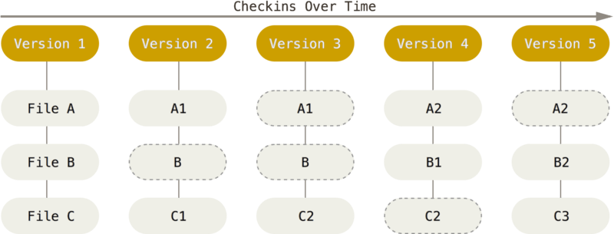
O que é Git?

Slide 36
O que é Git?
A maior parte das operações no Git precisa apenas de arquivos e recursos locais para operarem, e normalmente nenhuma informação é necessária de outro computador na rede. Isso fornece uma velocidade de operação que outros VCS não possuem. Como cada usuário possui todo o histórico do projeto no computador, a maioria das operações aparenta ser quase instantânea.
Para todos os efeitos, na prática, o Git normalmente só acrescenta informações ao seu banco de dados, nunca removendo informações. É muito difícil, e não recomendado, gerar operações que removam informações, já que essas operações podem afetar o histórico do seu projeto.

Slide 37
Os três estados
O Git tem três estados principais nos quais os arquivos de um repositório podem se encontrar: modificado, preparado e “commitado”:
Commitado significa que os dados estão armazenados de forma segura em seu banco de dados local;
Modificado significa que você alterou o arquivo, mas ainda não fez o commit no banco de dados;
Preparado significa que você marcou a versão atual de um arquivo modificado para fazer parte do seu próximo commit.
Isso leva a três seções principais de um projeto Git: o diretório Git, o diretório de trabalho e área de preparo.

Slide 38
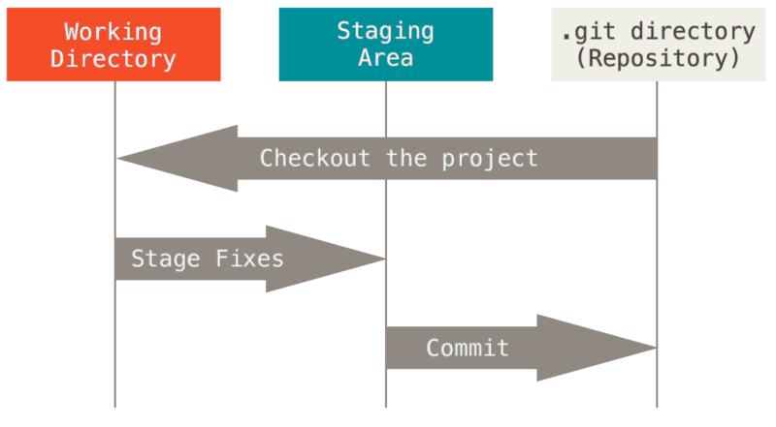
Os três estados

Slide 39
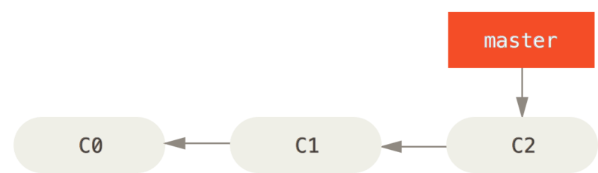
Branches no Git

Slide 40
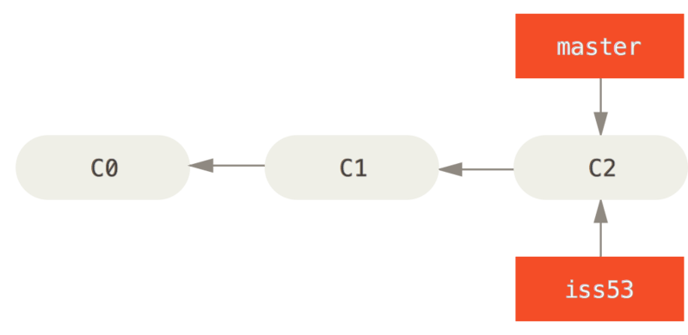
Branches no Git

Slide 41
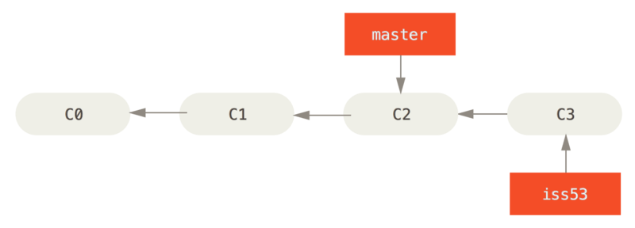
Branches no Git

Slide 42
Branches no Git

Slide 43
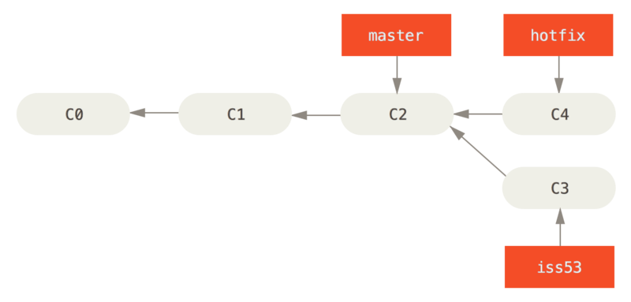
Branches no Git

Slide 44
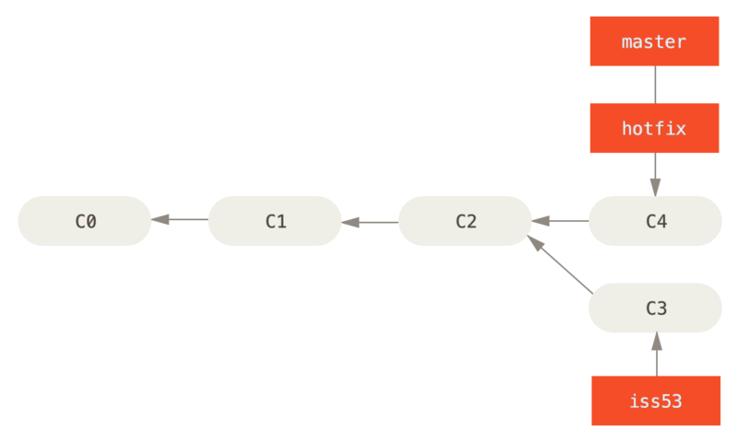
Branches no Git

Slide 45
Branches no Git

Slide 46
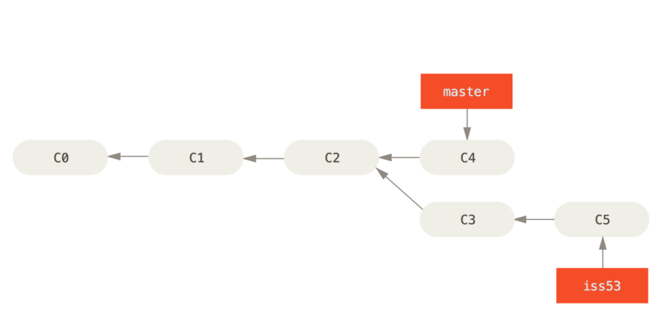
Branches no Git

Slide 47
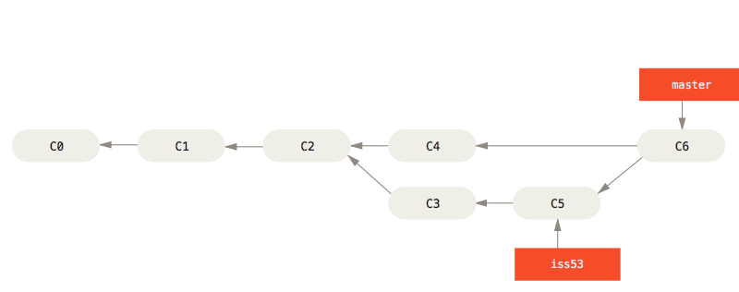
Branches no Git

Slide 48
Iniciando o uso de Git com GitHub
Antes de mais nada, precisamos instalar o sistema Git na nossa máquina.
https://git-scm.com/downloads
O GitHub (www.github.com) é uma plataforma de versionamento que utiliza Git como base.
Não é o nosso objetivo ensinar a plataforma a fundo, mas vamos utilizar algumas funcionalidades. Caso tenha interesse em se aprofundar no assunto, recomendo algumas páginas:
https://github.com/culturagovbr/primeiros-passos;
https://help.github.com/en;
https://rogerdudler.github.io/git-guide/index.pt_BR.html.
Antes de começar a configurar, crie uma conta no site.

Slide 49
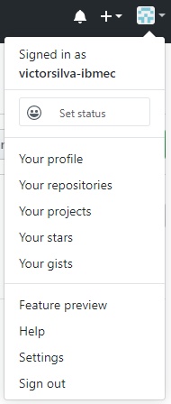
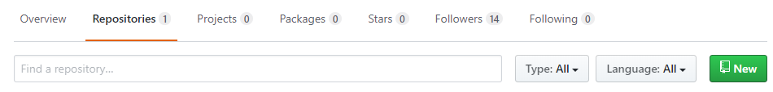
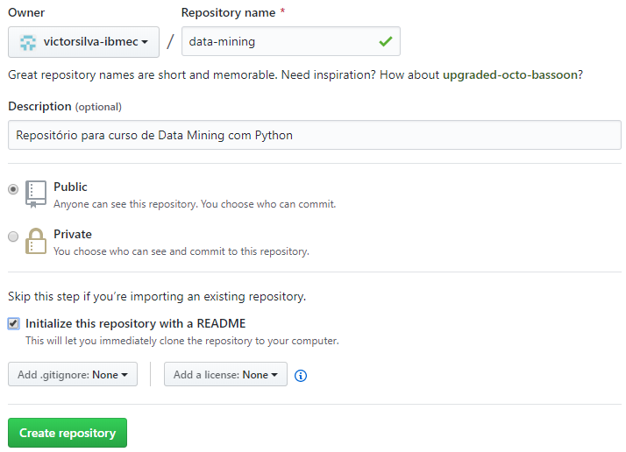
Algumas tarefas no GitHub
Criando um novo repositório:
No canto superior direito, clique no ícone do seu usuário e, em seguida, em Your Profile;
Na nova janela, clique em Repositories e em New;
Defina um nome (evite espaços e números), insira uma descrição se desejar e marque a opção Public, para que ele possa ser compartilhado. Por fim, marque a caixa Initialize this repositor with a README;
Clique em Create repository.

Slide 50
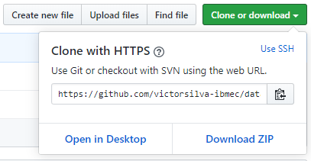
Algumas tarefas no GitHub
Baixando manualmente um repositório para a máquina:
Na tela do seu repositório, clique em Clone or download;
Em seguida, clique em Download ZIP;
Com o arquivo .zip baixado, descompacte-o na sua pasta de projeto, substituindo arquivos antigos se necessário.

Slide 51
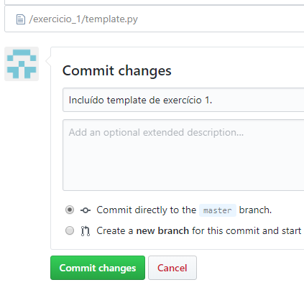
Algumas tarefas no GitHub
Fazendo um novo commit no seu repositório:
Commits são alterações feitas no repositório. Podem conter um único arquivo ou vários. Caso um arquivo commitado já exista, o GitHub vai fazer um controle de versão, comparando as alterações entre a versão anterior e a que foi commitada;
Na tela do seu repositório, clique em Upload files;
Arraste para a tela os arquivos que deseja incluir;
Insira uma breve descrição do que está sendo commitado;
Deixe marcada a opção Commit directly to the master branch;
Clique em Commit changes.

Slide 52
Algumas tarefas no GitHub
Submetendo um trabalho para revisão:
Um pull request é o ato de submeter para aprovação as alterações ou inserções de código de um ou mais arquivos. A pessoa que abre um pull request sinaliza que gostaria de uma aprovação do conteúdo antes de ele ser, de fato, incorporado ao repositório;
No repositório desejado, clique na pasta em que você deseja incluir ou atualizar os arquivos;
Clique em Upload files;
Arraste para a tela o(s) arquivo(s) com a sua atualização, e na descrição explique o que está sendo feito. Em seguida, clique em Commit changes;
Na nova janela, insira um comentário e depois clique em Create pull request.

Slide 53
Alguns comandos do Git
Apesar do Github fornecer recursos para operar com Git direto pelo navegador, esses recursos são limitados. Por exemplo, fazer checkout de um novo branch apenas pelo navegador pode ser bem complicado.
Uma forma mais usual de se usar o Git é através de programas específicos para o computador.
É bem comum utilizar os comandos do Git por linha de comando, porém existem bons programas para uso do Git através de uma interface gráfica, como o Sourcetree.
No slide a seguir serão apresentados alguns comandos comuns para o uso do Git pela linha de comando. Eles podem ser executados pelo Git Bash (programa instalado junto com o Git), ou pelo terminal.

Slide 54
Alguns comandos do Git
Uma observação, para facilitar as operações, é trabalhar sempre na raiz do repositório.
Com o terminal na raiz do repositório, insira os seguintes comandos para obter os efeitos apresentados:
Comando | Efeito
git init | Inicia um repositório Git no diretório em questão
git status | Indica os status de arquivos modificados, adicionados ou removidos, além de arquivos preparados (staged)
git add <arquivo> | Prepara o arquivo mencionado
git add –u | Prepara todos os arquivos modificados (porém não faz nada com arquivos novos)
git add . | Prepara todos os arquivos (incluindo arquivos novos)
git commit -m “Mensagem” | Faz um commit dos arquivos preparados, incluindo a mensagem de commit definida
git restore <arquivo> | Desfaz modificações do arquivo que não foi preparado
git restore --staged <arquivo> | Desfaz a preparação do arquivo (porém mantém modificações)
git pull | No branch escolhido, atualiza as informações com o repositório remoto
git branch | Lista todos os branches armazenados localmente
git branch --show-current | Lista o branch atual
git branch -m <novo_nome> | Renomeia o branch atual (cuidado ao fazer isso para branches que já estão no repositório remoto!)
git checkout <branch> | Dá checkout no branch mencionado
git checkout -b <branch> | Cria um novo branch, com o nome mencionado, e dá checkout nele
git push | Envia os commits realizados localmente para o branch remoto

Slide 55
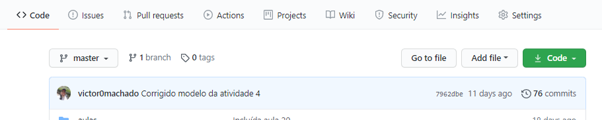
GitHub pages
Uma boa forma de manter o seu portfólio sempre atualizado é com uma página pessoal, na qual você inclui seu currículo, projetos realizados, trabalhos, interesses pessoais e profissionais, e outras informações que achar pertinente.
O Github possui uma forma muito simples de se criar um repositório que também serve como página pessoal.
Para isso, crie um repositório normal, vá na página desse repositório e clique em “Settings”.

Slide 56
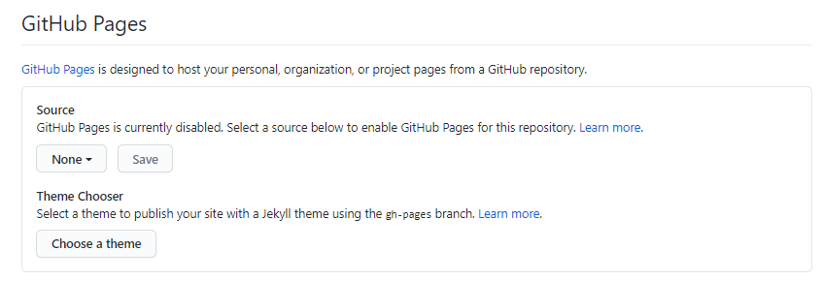
GitHub pages
Nas configurações, desça a página até encontrar a seção “GitHub Pages”.
No campo “Source”, indique o branch que você quer que seja a sua página principal (usualmente é o branch master). Se quiser, escolha um tema da lista de temas gratuitos disponíveis e, em seguida, clique em “Save”.

Slide 57
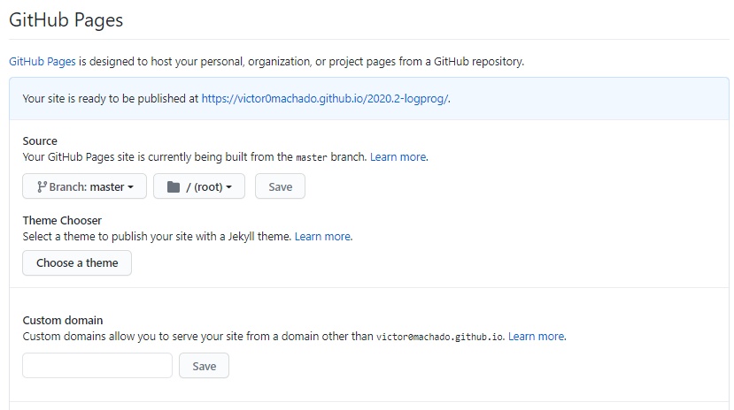
GitHub pages
A página terá uma atualização que mostrará a URL do site, além de incluir um campo no qual você pode inserir um domínio customizado, caso o tenha.

Slide 58
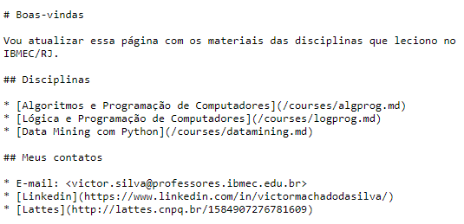
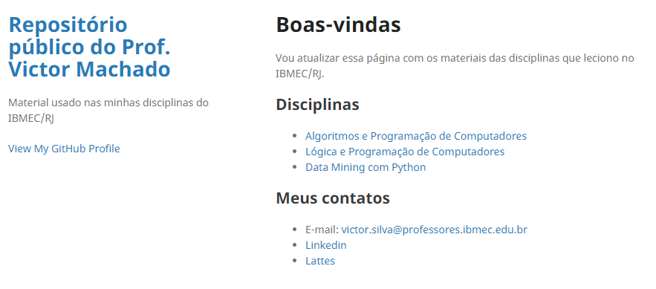
GitHub pages
O site funciona como um repositório normal. Todas as páginas devem ser escritas em Markdown, que já vimos ao longo do curso.
O único arquivo exigido para o site é o index.md, que deve ficar na raiz do repositório. Novos arquivos e pastas podem ser criados se necessário, e a navegação é sempre relativa à raiz do repositório.

Slide 59
Fundamentos da Orientação a Objetos

Slide 60
Por que usar OO?
Segundo o Paradigma Procedural, é possível representar todo e qualquer processo do mundo real a partir da utilização de apenas três estruturas básicas:
Sequência: Os passos devem ser executados um após o outro, linearmente. Ou seja, o programa seria uma sequência finita de passos. Em uma unidade de código, todos os passos devem ser feitos para se programar o algoritmo desejado;
Decisão: Uma determinada sequência de código pode ou não ser executada. Para isto, um teste lógico deve ser realizado para determinar ou não sua execução. A partir disto, verifica-se que duas estruturas de decisão (também conhecida como seleção) podem ser usadas: a if-else e a switch.
Iteração: É a execução repetitiva de um segmento (parte do programa). A partir da execução de um teste lógico, a repetição é realizada um número finito de vezes. Estruturas de repetição conhecidas são: for, foreach, while, do-while, repeat-until, entre outras (dependendo da linguagem de programação).

Slide 61
Por que usar OO?
Usar apenas essas três estruturas pode apresentar algumas limitações:
Quanto mais complexo o programa se torna, mais difícil fica a manutenção de uma sequência organizada de código;
Com esse paradigma é muito fácil deixar o código extenso e com muitas duplicações;
Mesmo modularizações providas pelas linguagens podem deixar o código muito complexo.
Em resumo, a simplificação da representação das reais necessidades dos problemas a serem automatizados leva a uma facilidade de entendimento e representação. Porém, isso pode levar a uma complexidade de programação caso o nicho de negócio do sistema-alvo seja complexo.

Slide 62
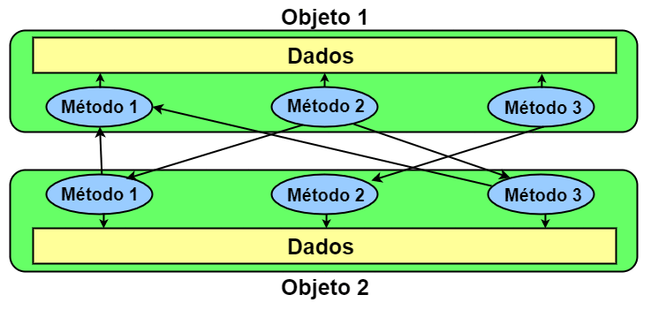
Por que usar OO?
Ao contrário do paradigma procedural, a OO preconiza que os dados relativos a uma representação de uma entidade do mundo real devem somente estar juntos de suas operações, quais são os responsáveis por manipular - exclusivamente - tais dados.
Assim, há uma separação de dados e operações que não dizem respeito a uma mesma entidade. Todavia, se tais entidades necessitarem trocar informações, farão isto através da chamada de seus métodos, e não de acessos diretos a informações da outra.

Slide 63
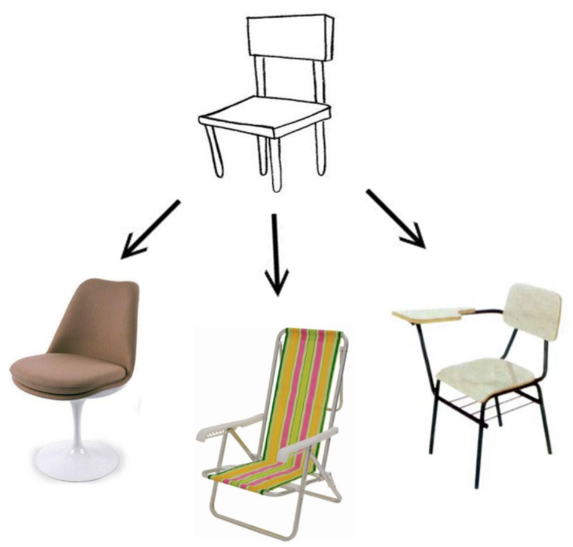
Fundamentos da OO
Abstração:
Processo pelo qual se isolam características de um objeto, considerando os que tenham em comum certos grupos de objetos.
Não devemos nos preocupar com características menos importantes, ou seja, acidentais. Devemos, neste caso, nos concentrar apenas nos aspectos essenciais. Por natureza, as abstrações devem ser incompletas e imprecisas.

Slide 64
Fundamentos da OO
Abstração:
Com a abstração dos conceitos, conseguimos reaproveitar, de forma mais eficiente, o nosso “molde” inicial, que pode ser detalhado conforme for necessário para o nosso caso específico.
Os processos de inicialmente se pensar no mais abstrato e, posteriormente, acrescentar ou se adaptar são também conhecidos como generalização e especialização, respectivamente.

Slide 65
Fundamentos da OO
Reuso:
Não existe pior prática em programação do que a repetição de código. Isto leva a um código frágil, propício a resultados inesperados. Quanto mais códigos são repetidos pela aplicação, mais difícil vai se tornando sua manutenção.
O fato de simplesmente utilizarmos uma linguagem OO não é suficiente para se atingir a reusabilidade, temos de trabalhar de forma eficiente para aplicar os conceitos de herança e associação, por exemplo.
Na herança, é possível criar classes a partir de outras classes. A classe filha, além do que já foi reaproveitada, pode acrescentar o que for necessário para si.
Já na associação, o reaproveitamento é diferente. Uma classe pede ajuda a outra para poder fazer o que ela não consegue fazer por si só. Em vez de simplesmente repetir, em si, o código que está em outra classe, a associação permite que uma classe forneça uma porção de código a outra. Assim, esta troca mútua culmina por evitar a repetição de código.

Slide 66
Fundamentos da OO
Encapsulamento:
Quando alguém se consulta com um médico, por estar com um resfriado, seria desesperados se ao final da consulta o médico entregasse a seguinte receita:
Receituário (Complexo)
- 400mg de ácido acetilsalicílico
- 1mg de maleato de dexclorfeniramina
- 10mg de cloridrato de fenilefrina
- 30mg de cafeína
Misturar bem e ingerir com água. Repetir em momentos de crise.
A primeira coisa que viria em mente seria: onde achar essas substâncias? Será que é vendido tão pouco? Como misturá-las? Existe alguma sequência? Seria uma tarefa difícil - até complexa - de ser realizada. Mais simples do que isso é o que os médicos realmente fazer: passam uma cápsula onde todas estas substâncias já estão prontas. Ou seja, elas já vêm encapsuladas.

Slide 67
Fundamentos da OO
Encapsulamento:
Com isso, não será preciso se preocupar em saber quanto e como as substâncias devem ser manipuladas para no final termos o comprimido que resolverá o problema. O que interessa é o resultado final, no caso, a cura do resfriado. A complexidade de chegar a essas medidas e como misturá-las não interessa. É um processo que não precisa ser do conhecimento do paciente.
Receituário (Encapsulado)
1 comprimido de Resfriol. Ingerir com água. Repetir em momentos de crise.
Essa mesma ideia se aplica na OO. No caso, a complexidade que desejamos esconder é a de implementação de alguma necessidade. Com o encapsulamento, podemos esconder a forma como algo foi feito, dando a quem precisa apenas o resultado gerado.
Uma vantagem deste princípio é que as mudanças se tornam transparentes, ou seja, quem usa algum processamento não será afetado quando seu comportamento interno mudar.

Slide 68
Introdução a Java

Slide 69
O que é Java?
A linguagem Java começou a ser concebida no início da década de 1990, com o objetivo de resolver alguns dos problemas comuns em programação na época, tais como:
Uso de ponteiros;
Gerenciamento de memória;
Organização;
Falta de bibliotecas;
Necessidade de reescrever parte do código ao mudar de sistema operacional;
Custo financeiro de usar a tecnologia.
Uma das grandes motivações para a criação da plataforma Java era de que essa linguagem fosse usada em pequenos dispositivos, como TVs. Apesar disso a linguagem teve seu lançamento focado no uso em clientes web (browsers) para rodar pequenas aplicações (applets). Hoje em dia esse não é o grande mercado do Java: apesar de ter sido idealizado com um propósito e lançado com outro, o Java ganhou destaque no lado do servidor.

Slide 70
Uma breve história
Time criado em 1992 na Sun, liderado por James Gosling, considerado o pai do Java.
Ideia inicial de criar um interpretador para pequenos dispositivos, facilitando a reescrita de software para aparelhos eletrônicos.
A ideia não deu certo, devido ao conflito de interesses e custos.
Hoje, sabemos que o Java domina o mercado de aplicações para celulares com mais de 2.5 bilhões de dispositivos compatíveis, porém em 1994 ainda era muito cedo para isso.
Com o advento da web, a ideia pode ser reaproveitada, já que na internet havia uma grande quantidade de sistemas operacionais e browsers, e com isso seria grande vantagem poder programar numa única linguagem, independente da plataforma.
O Java 1.0 foi lançado focado em transformar o browser de apenas um terminal “burro” em uma aplicação que possa também realizar operações avançadas, e não apenas renderizar HTML.
Em 2009 a Oracle comprou a Sun e fortaleceu a marca e a plataforma Java.

Slide 71
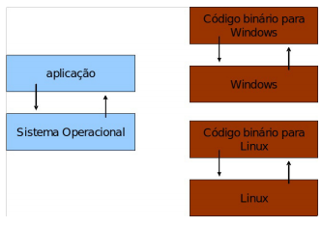

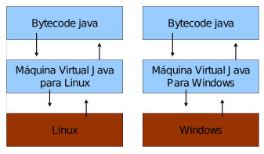
Máquina virtual?

Slide 72
Máquina virtual?
O conceito de máquina virtual é bem mais amplo que o de um interpretador:
Uma VM tem tudo que um computador tem: é responsável por gerenciar memória, threads, a pilha de execução, etc.
Sua aplicação roda sem nenhum envolvimento com o sistema operacional, então a JVM pode tirar métricas, decidir onde é melhor alocar a memória, entre outros.
Se uma JVM termina abruptamente, só as aplicações que estavam rodando nela irão terminar.

Slide 73
Onde usar?
É preciso ficar claro que a premissa do Java não é a de criar sistemas pequenos, onde temos um ou dois desenvolvedores, mais rapidamente que linguagens como PHP, Perl, e outras.
O foco da plataforma é outro: aplicações de médio a grande porte, onde o time de desenvolvedores tem várias pessoas e sempre pode vir a mudar e crescer.
Não tenha dúvidas que criar a primeira versão de uma aplicação usando Java, mesmo utilizando IDEs e ferramentas poderosas, será mais trabalhoso que muitas linguagens script ou de alta produtividade. Porém, com uma linguagem orientada a objetos e madura como o Java, será extremamente mais fácil e rápido fazer alterações no sistema, desde que você siga as boas práticas e recomendações sobre design orientado a objetos.
Além disso, a quantidade enorme de bibliotecas gratuitas para realizar os mais diversos trabalhos é um ponto fortíssimo para adoção do Java: você pode criar uma aplicação sofisticada, usando diversos recursos, sem precisar comprar um componente específico, que costuma ser caro. O ecossistema do Java é enorme.

Slide 74
Onde usar?
Cada linguagem tem seu espaço e seu melhor uso. O uso do Java é interessante em aplicações que virão a crescer, em que a legibilidade do código é importante, onde temos muita conectividade e se há muitas plataformas (ambientes e sistemas operacionais) heterogêneas (Linux, Unix, OSX e Windows misturados).
Você pode ver isso pela quantidade enorme de ofertas de emprego procurando desenvolvedores Java para trabalhar com sistemas web e aplicações de integração no servidor.

Slide 75
Conceitos estruturais

Slide 76
Introdução
Embora a OO tenha vantagens em relação aos paradigmas que a precederam, existe uma desvantagem inicial: ser um modo mais complexo e difícil de se pensar. Isso pode ser atribuído à grande quantidade de conceitos que devem ser assimilados para podermos trabalhar orientado a objetos.
Vamos falar de quatro conceitos estruturais principais:
A classe
O atributo
O método
O objeto

Slide 77
Classes
Apesar do paradigma ser nomeado como Orientado a Objetos, tudo começa com a definição de uma classe.
Antes mesmo de ser possível manipular objetos, é preciso definir uma classe, pois esta é a unidade inicial e mínima de código na OO. É a partir de classes que futuramente será possível criar objetos.
O objetivo de uma classe é definir, servir de base, para o que futuramente será o objeto.
A classe é um “molde” que deverá ser seguido pelos objetos.
Uma classe pode ser definida como uma abstração de uma entidade, seja ela física (bola, pessoa, carro, etc.) ou conceitual (viagem, venda, estoque, etc.) do mundo real.
Sistema de Vendas Online
Venda
Fornecedor
Cliente
Produto

Slide 78
Classes
O nome de uma classe deve representar bem sua finalidade dentro do contexto ao qual ela foi necessária.
Em um sistema de controle hospitalar, podemos ter uma classe chamada Pessoa;
Em um sistema de pondo de vendas (PDV), também temos o conceito de Pessoa.
Entretanto, nota-se que o termo pessoa pode gerar uma ambiguidade, embora esteja correto.
Assim, recomenda-se ser mais específico na nomeação das classes, como Médico, Paciente, Cliente, Vendedor.
Embora possa parecer preciosismo, classes com nomes pobremente definidos podem dificultar o entendimento do código e até levar a erros de utilização. Pense bem antes de nomear uma classe.

Slide 79
Atributos
Após o processo inicial de identificar as entidades (classes) que devem ser manipuladas, começa a surgir a necessidade de detalhá-las.
Quais informações devem ser manipuladas através desta classe?
Devemos, então, caracterizar as classes definidas. Essas características é que vão definir quais informações as classes poderão armazenar e manipular. Na OO, estas características e informações são denominadas de atributo.
Essa definição deixa bem claro que os atributos devem ser definidos dentro da classe. É a partir do uso de atributos que será possível caracterizar (detalhar) as classes.
Assim como nas classes, os atributos podem ser representados a partir de substantivos. Além destes, podemos também usar adjetivos. Pensar em ambos pode facilitar o processo de identificação dos atributos.

Slide 80
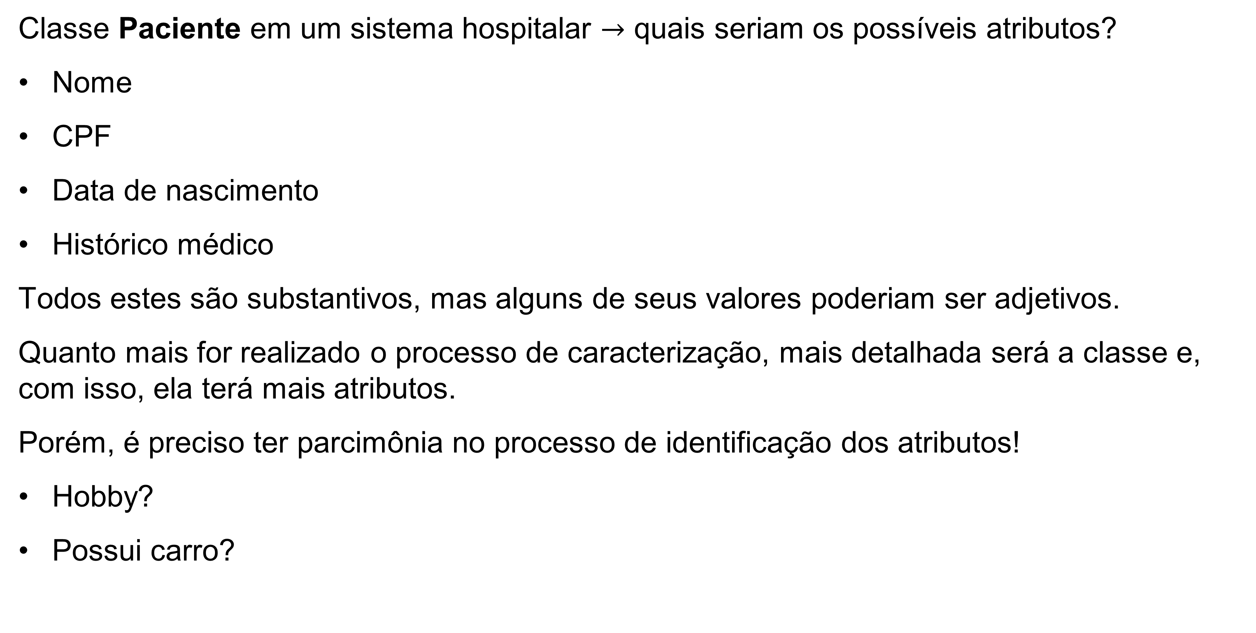
Atributos
Classe Paciente em um sistema hospitalar $→$ quais seriam os possíveis atributos?
Nome
CPF
Data de nascimento
Histórico médico
Todos estes são substantivos, mas alguns de seus valores poderiam ser adjetivos.
Quanto mais for realizado o processo de caracterização, mais detalhada será a classe e, com isso, ela terá mais atributos.
Porém, é preciso ter parcimônia no processo de identificação dos atributos!
Hobby?
Possui carro?

Slide 81
Atributos
Nem sempre uma informação, mesmo sendo importante, deve ser transformada em um atributo. Por exemplo, idade. Ter que recalcular a idade toda vez que a pessoa fizer aniversário é custoso e propenso a erros.
Neste caso, seria melhor usar o que é conhecido como atributo calculado ou atributo derivado. A idade não se torna um atributo em si, mas tem seu valor obtido a partir de um método.
Não diferentemente de linguagens estruturadas, um atributo possui um tipo. Como sua finalidade é armazenar um valor que será usado para caracterizar a classe, ele precisará identificar qual o tipo do valor armazenado em si. Linguagens orientadas a objetos proveem os mesmos tipos de dados básicos - com pequenas variações - que suas antecessoras.

Slide 82
Atributos
A nomeação de atributos deve seguir a mesma preocupação das classes: deve ser o mais representativo possível. Nomes como qtd, vlr devem ser evitados.
Esses nomes eram válidos na época em que as linguagens de programação e os computadores que as executavam eram limitados, portanto deveríamos sempre abreviar os nomes das variáveis.
Entretanto, atualmente não temos essa limitação, e os editores modernos possuem recursos para reaproveitar nomes de atributos e variáveis sem precisar digitar tudo novamente. Portanto, passe a usar quantidade e valor.
Utilize nomes claros. Evite, por exemplo, o atributo data. Uma data pode significar várias coisas: nascimento, morte, envio de um produto, cancelamento de venda. Escreva exatamente o que se deseja armazenar nesse atributo: dataNascimento, dataObito, etc.

Slide 83
Métodos
Tendo identificado a classe com seus atributos, as seguintes perguntas podem surgir:
Mas o que fazer com eles?
Como utilizar a classe e manipular os atributos?
É nessa hora que o método entra em cena. Este é responsável por identificar e executar as operações que a classe fornecerá. Essas operações, via de regra, têm como finalidade manipular os atributos.
Para facilitar o processo de identificação dos métodos de uma classe, podemos pensar em verbos. Isso ocorre devido à sua própria definição: ações. Ou seja, quando se pensa nas ações que uma classe venha a ofereces, estas identificam seus métodos.

Slide 84
Métodos
No processo de definição de um método, a sua assinatura deve ser identificada. Esta nada mais é do que o nome do método e sua lista de parâmetros. Mas como nomear os métodos? Novamente, uma expressividade ao nome do método deve ser fornecida, assim como foi feito com o atributo.
Por exemplo, no contexto do hospital, imagine termos uma classe Procedimento, logo, um péssimo nome de método seria calcular. Calcular o quê? O valor total do procedimento, o quanto cada médico deve receber por ele, o lucro do plano? Neste caso, seria mais interessante calcularTotal, calcularGanhosMedico, calcularLucro.
Veja que, ao lermos esses nomes, logo de cara já sabemos o que cada método se propõe a fazer. Já a lista de parâmetros são informações auxiliares que podem ser passadas aos métodos para que estes executem suas ações. Cada método terá sua lista específica, caso haja necessidade. Esta é bem livre e, em determinados momentos, podemos não ter parâmetros, como em outros podemos ter uma classe passada como parâmetro, ou também tipos primitivos e classes ao mesmo tempo.

Slide 85
Métodos
Há também a possibilidade de passarmos somente tipos primitivos, entretanto, isto remete à programação procedural e deve ser desencorajado. Via de regra, se você passa muitos parâmetros separados, talvez eles pudessem representar algum conceito em conjunto. Neste caso, valeria a pena avaliarmos se não seria melhor criar uma classe para aglutiná-los.
Por fim, embora não faça parte de sua assinatura, os métodos devem possuir um retorno. Se uma ação é disparada, é de se esperar uma reação. O retorno de um método pode ser qualquer um dos tipos primitivos vistos na seção sobre atributos.
Além destes, o método pode também retornar qualquer um dos conceitos (classes) que foram definidos para satisfazer as necessidades do sistema em desenvolvimento, ou também qualquer outra classe - não criada pelo programador - que pertença à linguagem de programação escolhida.

Slide 86
Dois métodos especiais
Em uma classe, independente de qual conceito ela queira representar, podemos ter quantos métodos forem necessários. Cada um será responsável por uma determinada operação que a classe deseja oferecer. Além disso, independente da quantidade e da finalidade dos métodos de uma classe, existem dois especiais que toda classe possui: o construtor e o destrutor.
Características do construtor:
Responsável por criar objetos a partir da classe em questão;
Prover valores iniciais para o objeto;
Possui nome igual ao da classe;
Não possui retorno, ao contrário dos outros métodos (omitimos inclusive o void);
Está presente de forma implícita em linguagens como Java e C#;
Construtores implícitos possuem como assinatura o mesmo nome da classe e não possuem parâmetros.

Slide 87
Dois métodos especiais
Características do destrutor:
Destrói o objeto criado a partir da classe;
Seu nome padrão em Java é finalize, e retorna o tipo void;
Não possui parâmetros;
Usar um destrutor libera possíveis recursos do computador;
O Java fornece um destrutor implícito para toda classe;
Não devemos utilizar diretamente, para isso o Java tem o Garbage Collector.

Slide 88
Garbage Collector
É um programa usual em toda linguagem orientada a objetos, como Smalltalk 80, Java e C#;
No caso do Java, é um programa que roda dentro da JVM;
O Garbage Collector é responsável por automaticamente identificar objetos que não estão sendo mais usados e eliminá-los;
No momento da eliminação, o Garbage Collector utiliza os destrutores definidos nas classes;
Ele possui algoritmos de identificação de objetos ociosos e elimina os que não são mais usados, tirando a responsabilidade do desenvolvedor.

Slide 89
Sobrecarga de métodos
Muitas vezes, é preciso que um mesmo método possua entradas (parâmetros) diferentes. Isso ocorre porque ele pode precisar realizar operações diferentes em determinado contexto. Este processo é chamado de sobrecarga de método.
Para realizá-la, devemos manter o nome do método intacto, mas alterar sua lista de parâmetros. Podem ser acrescentados ou retirados parâmetros para assim se prover um novo comportamento. Por exemplo, se uma determinada aplicação tivesse uma classe para representar um quadrilátero, ela deveria se chamar Quadrilátero e possuir o método calcularArea, seguindo as boas práticas já citadas. Mas sabemos que um quadrado, retângulo, losango e trapézio também são quadriláteros.
Mais interessante do que possuir um método para cada figura (calcularAreaQuadrado, calcularAreaLosango, etc.) é definir o mesmo método calcularArea com uma lista de parâmetros que se adeque a cada um desses quadriláteros.

Slide 90
Sobrecarga de métodos
class Quadrilatero {
// área do quadrado
double calcularArea(double lado) {
return lado * lado;
}
// área do retângulo
double calcularArea(double baseMaior, double baseMenor) {
return baseMaior * baseMenor;
}
// área do trapézio
double calcularArea(double baseMaior, double baseMenor, double altura) {
return ((baseMaior * baseMenor) * altura) / 2;
}
// área do losango
double calcularArea(float diagonalMaior, float diagonalMenor) {
return diagonalMaior * diagonalMenor;
}
}

Slide 91
Sobrecarga de métodos
Caso haja necessidade, os tipos também podem ser mudados.
Sempre que a lista de parâmetros muda - seja acrescentando ou eliminando parâmetros, mudando seus tipos e até mesmo sua sequência -, estaremos criando sobrecargas de um método. Mas lembre-se de que o nome dele deve permanecer intacto.
A vantagem de usar a sobrecarga não se limita à "facilidade" de se manter o mesmo nome do método. Na verdade, existe uma questão conceitual, que é manter a abstração.
Assim, no caso de nosso exemplo do quadrilátero, a abstração é calcular sua área, independente de sua real forma. Deste modo, a sobrecarga possibilitou que tal cálculo pudesse receber os devidos parâmetros de acordo com a sua necessidade - no caso, a forma do quadrilátero - e, mesmo assim, manteve-se a abstração-alvo, que é calcular a área.

Slide 92
Objetos
Objeto é a instanciação de uma classe.
Como já explicado, a classe é a abstração base a partir da qual os objetos serão criados. Quando se usa a OO para criar um software, primeiro pensamos nos objetos que ele vai manipular/representar. Tendo estes sido identificados, devemos então definir as classes que serviram de abstração base para que os objetos venham a ser criados (instanciados).
Sistema de Fluxo de Caixa
Conta
Conta de Água
Conta de Energia
Conta de Telefone
Valor total
Fornecedora
Verificar Pagamento
Calcular Multa
CLASSE
OBJETOS
ATRIBUTOS/MÉTODOS

Slide 93
Introdução a UML

Slide 94
Origens
A UML, ou Unified Modeling Language, nasceu em 1994 a partir da junção das metodologias de Grady Booch, James Rumbaugh e Ivar Jacobson. Os três autores desenvolveram, em anos anteriores, várias metodologias para modelar projetos de software, principalmente aqueles implementados utilizando o paradigma Orientado a Objetos, daí o significado da sigla.
A UML é uma linguagem para especificar, visualizar, construir e documentar os artefatos de software. Trata-se de uma notação que normatiza um conjunto de diagramas. Também pode ser usada como ferramenta para modelagem de negócios.
Atualmente, é mantida como um padrão de indústria da Object Management Group, e se encontra na versão 2.5.1. A documentação oficial da UML pode ser encontrada na página https://www.omg.org/spec/UML/About-UML/.

Slide 95
Objetivos
A UML tem como objetivos:
Padronizar a comunicação entre equipe através de uma linguagem visual, independente do processo de desenvolvimento de sistemas utilizado;
Viabilizar a documentação de ideias para resolver problemas recorrentes, os chamados design patterns;
Estabelecer a associação explícita entre o conceitual e a implementação
Um design pattern, ou padrão de projeto, descreve uma solução geral reutilizável para um problema recorrente no desenvolvimento de sistemas de software orientados a objeto.
Não é um código final, é uma descrição - ou modelo - de como resolver o problema do qual trata, que pode ser usada em muitas situações diferentes.
Os design patterns normalmente definem as relações e interações entre as classes ou objetos sem especificar os detalhes das classe ou objetos envolvidos - estão em um nível de generalidade mais alto.

Slide 96
Diagramas estruturais
Diagrama de Classes: é uma representação da estrutura e relações das classes que servem de modelo para objetos
Diagrama de Objetos: é uma variação do diagrama de classes e utiliza quase a mesma notação. A diferença é que o diagrama de objetos mostra os objetos que foram instanciados das classes. O diagrama de objetos poderia representar o perfil do sistema em um certo momento de sua execução.
Diagrama de Componentes: ilustra como as classes deverão se encontrar organizadas através da noção de componentes de trabalho. Componente é uma peça física distribuível e substituível de código e que contém elementos que apresentam um conjunto de interfaces requeridas e fornecidas.
Diagrama de Estruturas Compostas: destina-se à descrição dos relacionamentos entre os elementos. Utilizado para descrever a colaboração interna de classes, interfaces ou componentes de forma a especificar uma funcionalidade.
Diagrama de Pacotes: descreve os pacotes ou pedações do sistema divididos em agrupamentos lógicos mostrando as dependências entre estes, ou seja, pacotes podem depender de outros pacotes.
Diagrama de Implantação: descreve os componentes de hardware e software e sua interação com outros elemento de suporte ao processamento.
Diagrama de Artefatos: mostra um conjunto de artefatos e seus relacionamentos com outros artefatos e com classes que implementam.

Slide 97
Diagramas comportamentais
Diagrama de Casos de Uso: descreve a funcionalidade proposta para um novo sistema que será projetado.
Diagrama de Sequência: também chamado de diagrama de sequência de mensagens, representa a sequência de processos (mais especificamente, de mensagens transmitidas entre objetos) em um caso de uso.
Diagrama de Comunicação: dá ênfase à organização estrutural dos objetos que enviam e recebem mensagens, mostrando o conjunto de papeis e as mensagens enviadas e recebidas pelas instâncias.
Diagrama de Estados: mostra uma máquina de estados, que consiste de estados, transições, eventos e atividades, com a finalidade de modelarem o comportamento de uma interface, classe ou colaboração. Os diagramas de estado dão ênfase ao comportamento de um objeto, solicitado por eventos, que é de grande ajuda para a modelagem de sistemas reativos.
Diagrama de Atividades: representa os fluxos conduzidos por processamentos. É, essencialmente, um gráfico e fluxo, mostrando o fluxo de controle de uma atividade para outra.
Diagrama de Temporização: apresenta o comportamento dos objetos e sua interação em uma escala de tempo, focalizando as condições que mudam no decorrer desse período.

Slide 98
Diagramas de Classes
Os diagramas de classes proveem as bases de qualquer metodologia de análise e projeto de sistemas computacionais orientada a objetos. Não há, portanto, um sistema minimamente documentado para o qual não tenhamos desenvolvido um diagrama de classes.
Os diagramas de classes em modelos de sistemas podem especificar as perspectivas conceitual, de especificação e de implementação. Cada perspectiva representa o problema ou a solução com graus diferentes de abstração:
Um diagrama de classes conceitual contém apenas classes de conceito (daí o nome conceitual), dotando o modelo de alto grau de abstração, ou seja, onde os detalhes são esquecidos. Modelos conceituais especificam parte do problema a ser solucionado pelo sistema.
No extremo oposto, na perspectiva de implementação, representamos todos os detalhes necessários para a implementação do sistema considerando todas as características das tecnologias escolhidas. Dizemos que, na perspectiva de implementação, estamos no nível de abstração zero, em que nada é esquecido. Esses diagramas são bastante extensos e complexos por detalharem as minúcias da solução que os projetistas conceberam.
A perspectiva de especificação se situa entre essas duas, ou seja, começa no instante em que adicionamos ao modelo conceitual completo a primeira classe ou detalhe da solução que o projetista está dando para o problema e termina quando obtemos o modelo de implementação. O nome especificação está associado à fase em que o projetista especifica a solução que está dando para o problema.

Slide 99
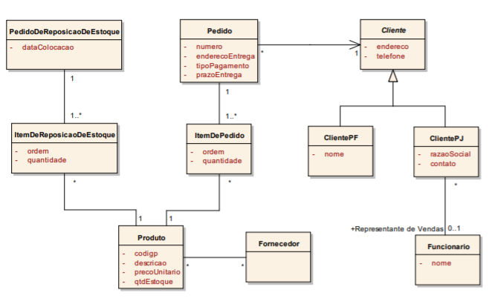
Diagramas de Classes - Classes
Focaremos neste curso apenas no nível conceitual, discutindo assuntos do nível de especificação quando for pertinente. Os diagramas de classes que elaboraremos terão o objetivo de representar os conceitos de negócios, seus relacionamentos e restrições (regras de negócio).
Os diagramas de classes compõem-se de classe, dos relacionamentos entre elas e de restrições do negócio.
A classe é o elemento-chave em um diagrama de classes. No nível conceitual, uma classe representa um conceito do negócio. Assim, como mostrado na figura abaixo, Pedido, Cliente, etc. são conceitos que fazem parte de um contexto típico em uma empresa fictícia - à qual demos o nome de ZYX - que lida com pedidos feitos por sua clientela.

Slide 100
Diagramas de Classes - Classes
As classes conceituais, também chamadas de classes de entidades, são entidades das quais nos interessa ter suas propriedades armazenadas em um arquivo convencional (pastas suspensas e fichas), em um sistema manual, ou no banco de dados de sistema informatizado.
Os conceitos representados pelas classes conceituais são de pleno conhecimento dos participantes do negócio, ou seja, no exemplo anterior, nosso cliente conhece bem os conceitos de Pedido, Fornecedor, Pedido de Reposição de Estoque, etc.
Nos diagramas de classes, as classes são representadas por retângulos com um ou mais compartimentos, dependendo do nível de detalhamento. O nome da classe é colocado no primeiro compartimento em negrito e centralizado. Recomenda-se que os nomes sejam substantivos no singular ou expressões breves, preferencialmente com base no jargão usado no negócio. Os nomes são únicos em um espaço de nomes (namespace, em inglês), pois identificam univocamente as classes no modelo.
Um espaço de nomes é um local abstrato que fornece contexto para os itens colocados nele. Um espaço de nomes é um conjunto abstrato de coisas, um container. Em um dado espaço de nomes, cada elemento nele contido precisa ter um identificador - um nome - que deve ser único nesse espaço. Identificadores podem ser repetidos em espaços de nomes distintos, entretanto, quando compostos com o respectivo espaço de nomes, se tornam únicos no domínio.

Slide 101
Diagramas de Classes - Classes
Uma dada classe pode ter mais de uma cópia em um mesmo (ou em outro) diagrama do modelo. A propósito, podemos, sim, ter mais de um diagrama de classes compondo o modelo de classes de um sistema. Isso, por sinal, é até bastante usual, especialmente em sistemas grandes.
Durante o desenvolvimento do modelo de classes, o analista deve ter preocupação com o nome que dará a cada classe; o nome, embora deva ser um substantivo ou uma expressão breve, deve transmitir bem o conceito que a classe representa. E modelos conceituais, o trabalho de dar nomes às classes é, de certa forma, facilitado, já que os nomes devem ser preferencialmente retirados do jargão do negócio.
Uma boa técnica para descobrirmos se determinada classe é ou não conceitual é perguntar sobre o conceito a ela relacionado ao cliente especialista do negócio que está sendo entrevistado. Se ele não souber responder a respeito, não conhece, nunca usou aquele termo no seu dia-a-dia, provavelmente a classe não deverá fazer parte do modelo conceitual.
Objetos são instâncias ou ocorrências das classes. Cada pedido da coleção de pedidos feitos à empresa ZYX, por exemplo, é uma instância da classe Pedido. As classes que podemos instanciar, ou seja, das quais podemos solicitar a criação de objetos, são chamadas de classes concretas. A classe Pedido é, portanto, um exemplo de classe concreta. Outros exemplos de classes concretas na figura anterior são ItemDePedido, Produto, Funcionario, ClientePF e ClientePJ.

Slide 102
Diagramas de Classes - Atributos
As informações a respeito dos conceitos (por exemplo, o endereço e o telefone do cliente na figura anteriro) que gostaríamos de manter em um cadastro são chamadas de atributos das classes. A relação de atributos é colocada no segundo compartimento do retângulo da classe, justificada à esquerda. A necessidade de mantermos valores de atributos para as ocorrências de uma determinada classe justifica, como já mencionamos, a existência dessa classe, ou seja, se desejamos armazenar as informações sobre uma categoria de coisas em um negócio, provavelmente essa categoria se tornará uma classe no modelo de classes do sistema.
Os atributos que desejamos relacionar no modelo conceitual são aqueles que os especialistas do negócio mencionam. Não é certo relacionarmos atributos nessa fase além daqueles que os especialistas julgam necessários. Podemos, claro, lembrá-los de alguns atributos que são típicos, mas eles é que dão a palavra final sobre a necessidade ou não. Também não é certo nos preocuparmos com detalhes, como os tipos dos atributos, se cadeias de caracteres, se numéricos e com qual precisão numérica etc. No modelo da figura anterior, a classe Fornecedor não possui atributos relacionados, o que sugere que ainda não terminamos o modelo conceitual.

Slide 103
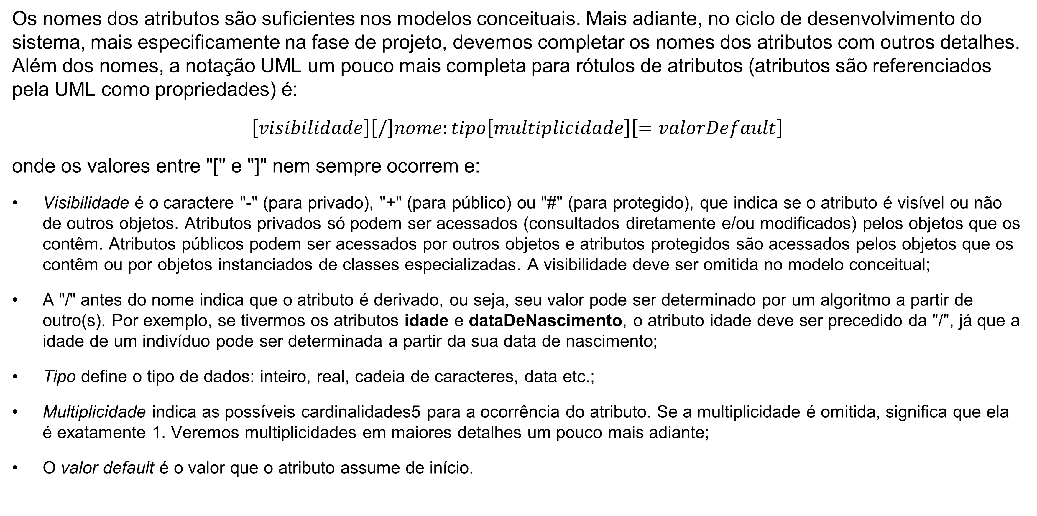
Diagramas de Classes - Atributos
Os nomes dos atributos são suficientes nos modelos conceituais. Mais adiante, no ciclo de desenvolvimento do sistema, mais especificamente na fase de projeto, devemos completar os nomes dos atributos com outros detalhes. Além dos nomes, a notação UML um pouco mais completa para rótulos de atributos (atributos são referenciados pela UML como propriedades) é:
$$\left[visibilidade\right]\left[/\right]nome:tipo\left[multiplicidade\right]\left[=valorDefault\right]$$
onde os valores entre "[" e "]" nem sempre ocorrem e:
Visibilidade é o caractere "-" (para privado), "+" (para público) ou "#" (para protegido), que indica se o atributo é visível ou não de outros objetos. Atributos privados só podem ser acessados (consultados diretamente e/ou modificados) pelos objetos que os contêm. Atributos públicos podem ser acessados por outros objetos e atributos protegidos são acessados pelos objetos que os contêm ou por objetos instanciados de classes especializadas. A visibilidade deve ser omitida no modelo conceitual;
A "/" antes do nome indica que o atributo é derivado, ou seja, seu valor pode ser determinado por um algoritmo a partir de outro(s). Por exemplo, se tivermos os atributos idade e dataDeNascimento, o atributo idade deve ser precedido da "/", já que a idade de um indivíduo pode ser determinada a partir da sua data de nascimento;
Tipo define o tipo de dados: inteiro, real, cadeia de caracteres, data etc.;
Multiplicidade indica as possíveis cardinalidades5 para a ocorrência do atributo. Se a multiplicidade é omitida, significa que ela é exatamente 1. Veremos multiplicidades em maiores detalhes um pouco mais adiante;
O valor default é o valor que o atributo assume de início.

Slide 104
Diagramas de Classes - Atributos
A visibilidade à qual nos referimos anteriormente tem a ver com a ideia de encapsulamento, que recomenda deixarmos escondido o que não é preciso ser mostrado. Aumentamos a facilidade com que damos manutenção em um sistema (manutenibilidade), definindo como privado o maior número possível de atributos (e operações, como veremos adiante). Mesmo os atributos que precisam ser "vistos” por outros objetos devem ser definidos como privados e devem ser criadas operações públicas de acesso para leitura e escrita a eles. Por meio dessas operações garantimos acessos mais “policiados” aos atributos.

Slide 105
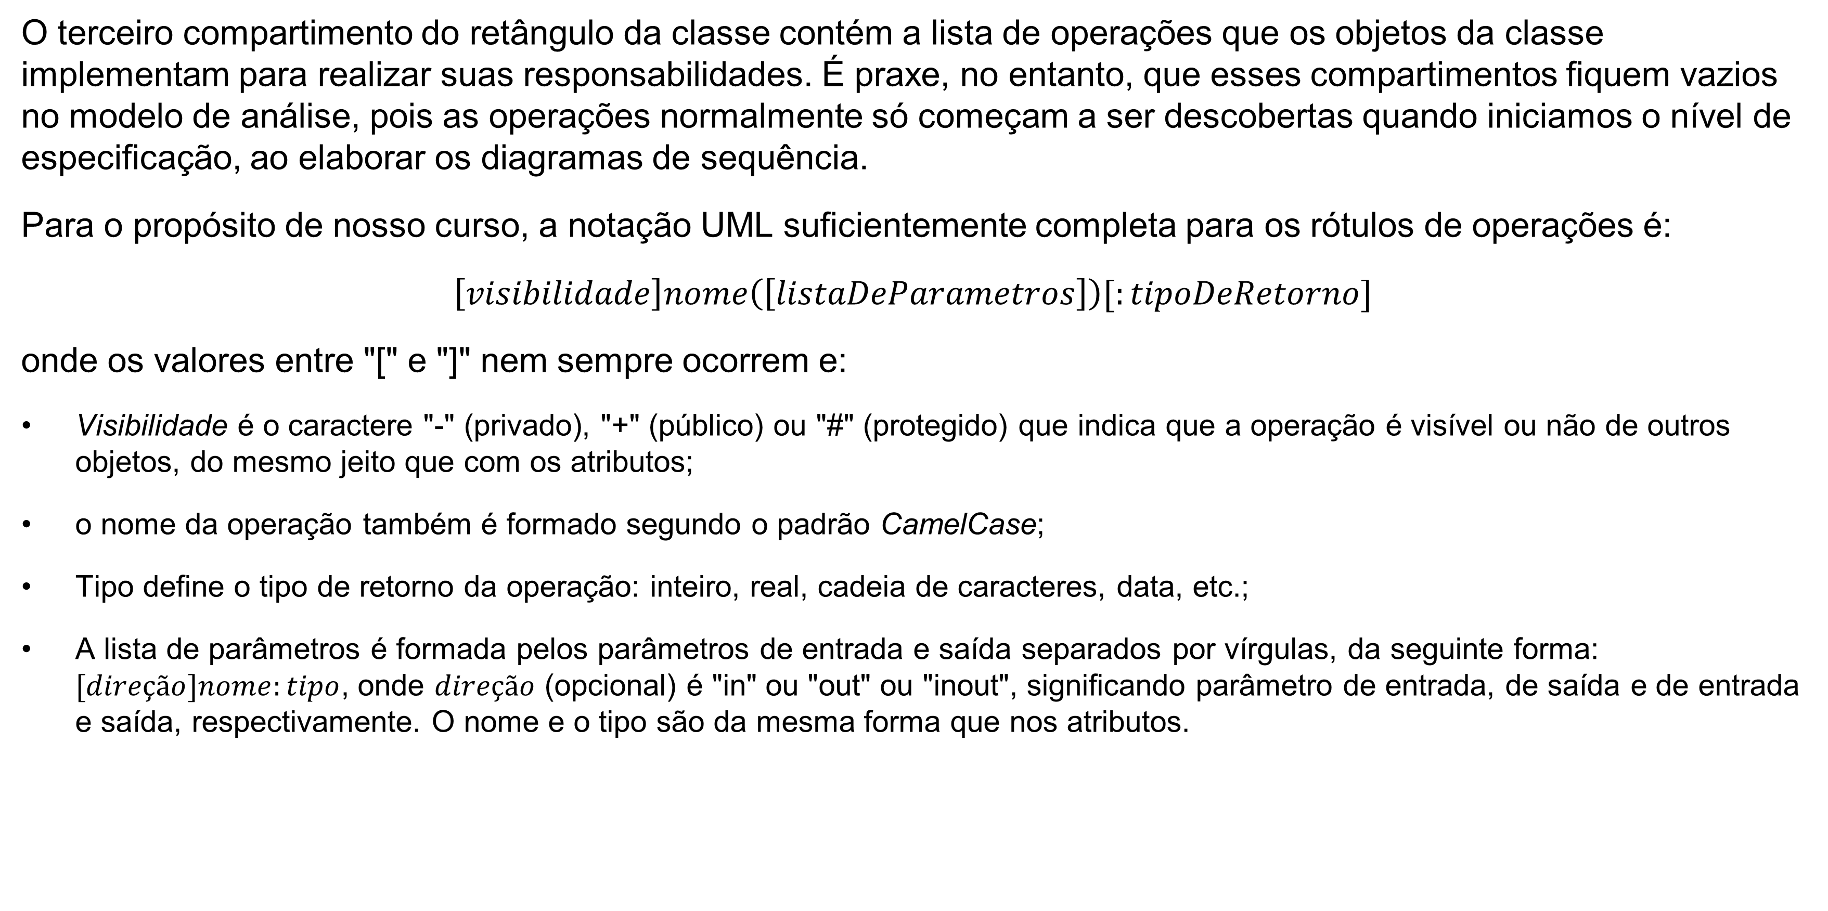
Diagramas de Classes - Métodos
O terceiro compartimento do retângulo da classe contém a lista de operações que os objetos da classe implementam para realizar suas responsabilidades. É praxe, no entanto, que esses compartimentos fiquem vazios no modelo de análise, pois as operações normalmente só começam a ser descobertas quando iniciamos o nível de especificação, ao elaborar os diagramas de sequência.
Para o propósito de nosso curso, a notação UML suficientemente completa para os rótulos de operações é:
$$\left[visibilidade\right]nome\left(\left[listaDeParametros\right]\right)[:tipoDeRetorno]$$
onde os valores entre "[" e "]" nem sempre ocorrem e:
Visibilidade é o caractere "-" (privado), "+" (público) ou "#" (protegido) que indica que a operação é visível ou não de outros objetos, do mesmo jeito que com os atributos;
o nome da operação também é formado segundo o padrão CamelCase;
Tipo define o tipo de retorno da operação: inteiro, real, cadeia de caracteres, data, etc.;
A lista de parâmetros é formada pelos parâmetros de entrada e saída separados por vírgulas, da seguinte forma: $[direção]nome:tipo$, onde $direção$ (opcional) é "in" ou "out" ou "inout", significando parâmetro de entrada, de saída e de entrada e saída, respectivamente. O nome e o tipo são da mesma forma que nos atributos.

Slide 106
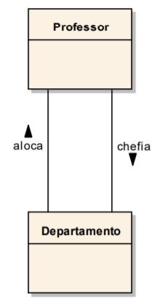
Diagramas de Classes - Relacionamentos
Os conceitos identificados em um dado contexto invariavelmente se ligam de alguma forma. Relacionamentos em diagramas de classes expressam essas ligações, que, por também fazerem parte do conhecimento a respeito do negócio, precisam ser capturadas e especificadas no modelo de classes.
Associação entre Classes:
Associações são o tipo mais comum de relacionamentos entre classes em um diagrama de classes. No diagrama do nosso exemplo, está especificado que um determinado cliente pode estar associado a qualquer número de pedidos (inclusive zero, ou seja, empresas ou pessoas físicas são consideradas clientes mesmo não tendo feito qualquer pedido), e um determinado pedido está associado a somente um cliente.
As associações são representadas nos diagramas de classes por segmentos de retas, poligonais ou arcos que ligam as classes associadas. Uma associação é opcionalmente rotulada com o nome da associação, que deve ser colocado sempre que o significado da associação não é claro no diagrama.
O nome da associação deve vir acompanhado do símbolo de sentido de leitura (só a ponta cheia de seta) e deve exprimir bem o significado da associação, sendo preferencialmente um verbo na voz ativa. A vantagem de usarmos verbos na voz ativa em nomes de associações é que também podemos ler o nome da associação no sentido contrário ao da seta, bastando mudar o verbo para a voz passiva (exemplos: "professor é alocado a departamento"; "departamento é chefiado por professor").

Slide 107
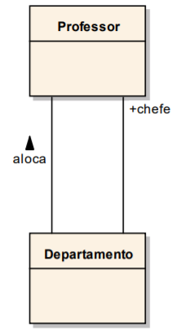
Diagramas de Classes - Relacionamentos
Associação entre Classes (cont.):
As pontas das associações (no pontos onde elas se encontram com as caixas das classes) chamam-se papéis, que também podem ser usados para dar nomes aos papéis que as classes representam nas associações. Quando não especificamos o rótulo do papel (que deve ficar bem junto do ponto onde a associação encontra a caixa da classe), este leva o nome da classe.
As pontas de uma associação entre classes devem especificar também as multiplicidades, que indicam quantas instâncias das classes podem participar da associação. Essa indicação é feita por meio dos valores máximo e mínimo. As multiplicidades podem ser:
Obrigatórias, quando especificadas por meio de um número natural diferente de zero;
Opcionais, se “0..1”;
Multivaloradas, se “*” ou “0..*” (as duas notações têm o mesmo significado).
Intervalos de multiplicidades podem ser especificados com os “..” (exemplo, “1..3”, para 1, 2 ou 3, ou de 1 a 3). Se houver mais de um intervalo, eles são especificados entre vírgulas (exemplos: “1..3, 5..7”).
As pontas das associações também podem conter o sinal de navegabilidade, indicada por uma seta aberta, que representa a responsabilidade que um objeto tem de localizar os objetos da outra classe com os quais se associa. No nosso exemplo, os objetos da classe Pedido “têm a responsabilidade” de localizar os clientes a eles relacionados que, em outras palavras, quer dizer que os objetos da classe Pedido devem dispor de recursos para localizar os clientes a eles relacionados. Isso equivale a dizer no negócio que um pedido deve conter informações para a localização do cliente que o colocou, possivelmente o nome dele ou seu código para a localização no cadastro de clientes.

Slide 108
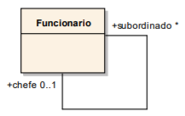
Diagramas de Classes - Relacionamentos
Associação entre Classes (cont.):
As navegabilidades podem ser unidirecionais (uma seta), bidirecionais (duas setas ou nenhuma seta, se for assim convencionado) ou indeterminada (nenhuma seta). Navegabilidades são usualmente raras em modelos conceituais, pois normalmente refletem a preocupação dos projetistas com a rapidez de acesso aos objetos na memória e a economia de espaço em disco, preocupações estas associadas à fase de projeto dos sistemas.
Autoassociações são associações entre objetos da mesma classe. São representadas no diagrama de classes usando-se poligonais ou arcos partindo de uma classe e chegando nela própria.

Slide 109
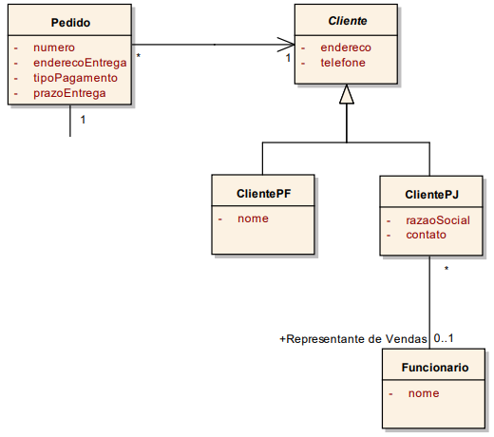
Diagramas de Classes - Relacionamentos
Especializações-Generalizações:
A nossa empresa fictícia ZYX necessita manter em seu cadastro dois tipos diferentes de clientes: pessoas físicas (classe ClientePF) e pessoas jurídicas (classe ClientePJ), que possuem semelhanças e diferenças entre si: os endereços e telefones devem ser armazenados nos cadastros para todos os clientes, independentemente se são pessoas físicas ou jurídicas, os nomes são necessários apenas para as pessoas físicas e as razões sociais e nomes de contato são necessários apenas para as pessoas jurídicas.
Utilizando o relacionamento de especialização-generalização, os atributos, operações e relacionamentos comuns ficam na classe que chamamos de superclasse ou classe-base, enquanto as diferenças vão para as subclasses, também chamadas de classes derivadas. Estas herdam da superclasse os atributos, as operações e os relacionamentos comuns.
Sendo assim, os clientes pessoas físicas do modelo ao lado têm endereço, telefone e nome como atributos e estão associados a qualquer número de pedidos. Os clientes pessoas jurídicas, além do endereço e telefone, têm como atributos a razão social e o contato e estão associados a qualquer número de pedidos. Podem possuir, ainda, um representante de vendas, que é um funcionário da ZYX. Os relacionamentos de generalização-especialização são representados por setas com pontas triangulares vazadas.

Slide 110
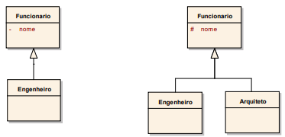
Diagramas de Classes - Relacionamentos
Especializações-Generalizações:
Cabe aqui explicar um detalhe sobre outro tipo de visibilidade de atributos e métodos que deixamos de explicar anteriormente porque ainda não tínhamos visto os relacionamentos de especialização-generalização: os atributos e métodos protegidos.
Em uma classe, ser protegido significa que o atributo ou método é protegido do acesso externo de forma geral, mas pode ser acessado pelos métodos das classes que a especializam. Um atributo ou método protegido tem sua visibilidade denotada por um #.
Como ilustra o diagrama abaixo, o atributo nome da classe Funcionario só pode ser acessado diretamente pelo próprio objeto instanciado dessa classe, porque o atributo está marcado como sendo privado. Nesse caso, nem um objeto da classe Engenheiro tem acesso direto a esse atributo. Já no diagrama ao lado, o atributo nome pode ser acessado diretamente por objetos das classes Funcionario e Arquiteto.

Slide 111
Diagramas de Classes - Relacionamentos
Especializações-Generalizações:
Há situações em que não queremos que uma classe possa ser instanciada, ou seja, que não possa haver objetos criados dela (ao contrário das classes concretas, que já vimos). Essas classes são chamadas de classes abstratas. Por exemplo: no modelo anterior, a classe Cliente foi definida como uma classe abstrata porque não pode haver objetos instanciados dessa classe, ou seja, não há nenhum cliente da ZYX que não seja pessoa física nem pessoa jurídica (eles têm de ser, obrigatoriamente, instâncias de ClientePF ou ClientePJ – quem nos disse isso foi o especialista do negócio na ZYX).
Classes abstratas existem no modelo somente para agruparmos em uma só classe os atributos, operações e associações comuns a duas ou mais classes. A esse processo de agrupamento, em superclasses, de atributos e operações comuns a duas ou mais classes damos o nome de fatoração.
Classes abstratas são denotadas na UML com seus nomes em itálico ou colocando abstract logo abaixo de seus nomes, dentro do compartimento do nome na caixa da classe.
Por fim, nada impede que façamos especializações de especializações em qualquer quantidade de níveis. A única recomendação é que muitos níveis de especialização (mais do que cinco, conforme cita a literatura) prejudicam o entendimento do modelo.

Slide 112
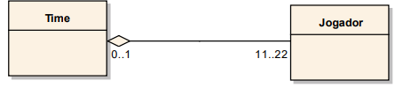
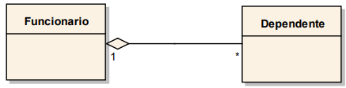
Diagramas de Classes - Relacionamentos
Agregações:
Há situações em que precisamos especificar conceitos que representam conjuntos de entidades. Nesse caso, além das entidades que correspondem às partes, os conjuntos também são entidades que devem ser representadas em nosso modelo. O conjuntos e as partes são ligadas entre si por meio de relacionamentos ditos de agregação – pois conjuntos agregam suas partes. Exemplos de conjuntos e suas partes são times de futebol e seus jogadores, empregados e seus dependentes, departamentos e suas divisões, divisões e seus colaboradores, etc.
O relacionamento de agregação é um relacionamento do tipo todo-parte; representamos o "todo" associado às "partes" que o compõem.
A UML possui uma notação especial para agregações: um losango vazado, conforme ilustrado abaixo. Nessa figura representamos os funcionários em uma organização e seus dependentes: cada dependente está associado a um funcionário específico, enquanto funcionários têm qualquer número de dependentes, eventualmente nenhum.
Abaixo, à esquerda, é indicada uma situação em que um time é composto de 11 a 22 jogadores e que cada jogador ou não está associado a um time ou está associado a, no máximo, um time.

Slide 113
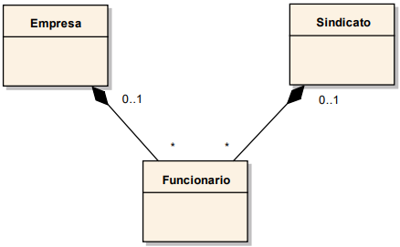
Diagramas de Classes - Relacionamentos
Agregações compostas (ou composições):
Agregação composta, também chamada composição, é um tipo mais forte de agregação. É também um relacionamento todo-parte representado por um losango cheio (veja abaixo). A principal, e fundamental, diferença entre composições e agregações é que nas composições as partes não podem pertencer, em um mesmo instante, a mais do que um todo. Como consequência, se o todo deixa de existir, as partes também deixam. É importante notar que, quando permitido pela multiplicidade, uma parte pode ser removida da composição antes de ela deixar de existir.
As composições são indispensáveis quando, no modelo, uma entidade parte está associada a mais de uma entidade todo e queremos especificar que uma instância da parte não pode estar associada, ao mesmo tempo, a mais de uma instância de entidade todo. Por exemplo, segundo a figura abaixo, à direita, se um determinado funcionário está associado a uma determinada empresa, não pode estar associado, ao mesmo tempo, a um sindicato.
Na figura, uma empresa (o todo) tem qualquer número de funcionários (as partes) associados a ela, da mesma forma que sindicatos (o outro todo). Além disso, um funcionário pode estar associado a nenhuma ou uma empresa ou a nenhum ou a um sindicato. O que o modelo especifica ainda, por se tratar de composições, é que, se um funcionário está associado a uma empresa, não pode estar associado ao mesmo tempo a um sindicato1 , já que uma parte não pode pertencer a mais de um todo nas composições.

Slide 114
Conceitos relacionais

Slide 115
Herança
O conceito de herança nada mais é do que uma possibilidade de representar algo que já existe no mundo real. Um exemplo clássico disto é quando, na escola, estudamos sobre “classificação biológica” na aula de ciências. Nela, é feita a seguinte divisão entre os seres vivos: Reino, Filo, Classe, Ordem, Família, Gênero, Espécie.
Cada divisão mais baixa herda o que for necessário da divisão superior, e isto ocorre porque a mais baixa é um subtipo da divisão acima. Espécie herda de Gênero, que, por sua vez, herda de Família e assim por diante.
Dentro da Orientação a Objetos, quando desejamos usar o conceito de herança, é necessário fazer uma classe herdar de outra.
Herança é o relacionamento entre classes em que uma classe chamada de subclasse (classe filha, classe derivada) é uma extensão, um subtipo, de outra classe chamada de superclasse (classe pai, classe mão, classe base). Devido a isto, a subclasse consegue reaproveitar os atributos e métodos dela. Além dos que venham a ser herdados, a subclasse pode definir seus próprios membros.
Essa definição deixa bem claro que herança só ocorre entre classes, então é incorreto dizer que “o objeto X herdou de Y”. Isto ocorre porque objetos só existem em tempo de execução, impossibilitando assim sua alteração estrutural. Já as classes, por serem do tempo de desenvolvimento (compilação), poderão definir a estrutura de novas classes e, consequentemente, de objetos criados a partir destas.

Slide 116
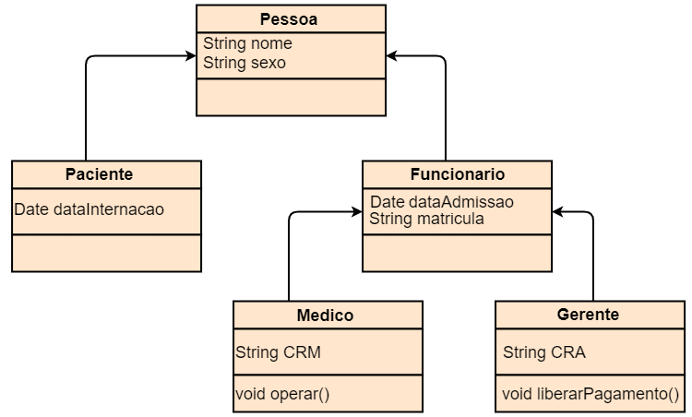
Herança
A herança pode ocorrer em quantos níveis forem necessários. Porém, uma boa quantidade de níveis é de, no máximo, 4. Quanto mais níveis existirem, mais difícil de entender o código será, pois cada vez mais é gerado um distanciamento do conceito base. Esses níveis são chamados de Hierarquia de Classe.
O fundamento de reuso que já vimos é intrinsecamente ligado à herança e também à abstração. Quando definimos uma classe da forma mais abstrata possível, é porque necessitamos reusar seu conceito e seus membros em outros conceitos similares. A herança deve ser aplicada para isso.
Quando uma classe herdar de outra, ela poderá acrescentar novos membros, mas não excluir. Ora, se a ideia é reusar para evitar repetição, não teria lógica excluir código. Além disto, a grande vantagem da herança é a definição de subtipos. Embora o reuso seja importante, na verdade ele é uma consequência da herança, já que é possível também termos reuso através de outros relacionamentos.

Slide 117
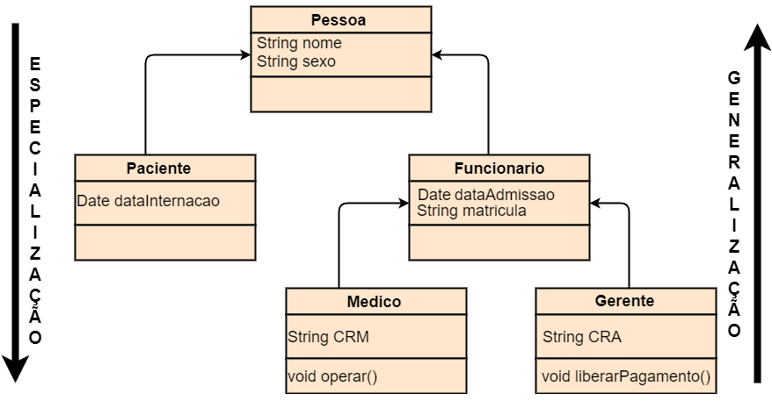
Herança
O processo de definir o mais genérico nas classes bases e ir acrescentando nas filhas o mais específico é conhecido como Generalização e Especialização, respectivamente. Quando mais se sobe na Hierarquia de Classe, mais genérico fica, e quanto mais desce, mais específico.
Alguns cuidados devem ser tomados quando usamos a herança, como onde colocar os atributos e métodos, e quando realmente devemos usá-la. Caso os membros sejam definidos na classe errada, situações estranhas podem ocorrer, pois não representarão a realidade.

Slide 118
Herança
Classes abstratas:
Uma classe abstrata tem como principal função ser a implementação completa do conceito de abstração. São classes que representam conceitos tão genéricos que não vale a pena trabalhar com elas diretamente. Elas são incompletas e devem ser completadas pelas classes que herdarem delas, ou seja, seus subtipos.
Por não valer a pena trabalhar diretamente com elas, essas classes têm uma característica importante: não podem ser instanciadas. Ou seja, não podemos criar objetos diretamente a partir delas. Ao tentarmos usar o operador new com uma classe abstrata, um erro do compilador informará que classes abstratas não podem ser instanciadas.
Por serem de uso indireto, geralmente classes abstratas estão no topo da hierarquia de classe. Por exemplo, em uma especialização da superclasse Pessoa em classes Funcionário e Paciente em um sistema hospitalar, talvez não seja útil utilizar diretamente objetos do tipo Pessoa, afinal é importante distinguir quem é funcionário e quem é paciente. Cada um executará uma tarefa diferente dentro do hospital e deverá ser tratado da forma adequada.
Além de definir a classe como abstrata - que servirá de molde para outras classes -, podemos também definir métodos como abstratos. A ideia de definir um método como abstrato é para que ele também sirva de molde. Para isso, ele não deve possuir uma implementação, mas sim apenas a definição de sua assinatura.
Métodos abstratos só podem ser definidos em classes abstratas. Porém, classes abstratas podem também possuir métodos não abstratos, ou seja, que possuam sua implementação.
É importante destacar que não existe “atributo abstrato”!

Slide 119
Herança
Classes concretas:
Quando uma classe não é abstrata, ela só pode ser concreta. Ao contrário das abstratas, estas não são genéricas, e sim bem específicas. Elas representam o conceito de uso direto que deve ser trabalhado e, por isso, não só podem, como devem, ser instanciadas. Manipulá-las é vital para o bom funcionamento da aplicação.
Para definir classes como concretas, basta definir as classes como já vínhamos fazendo, antes de explicar o conceito das abstratas. No caso, basta usar a palavra class seguida no nome da classe. O que separa uma classe abstrata de uma concreta é apenas uma questão conceitual, que deve ser bem entendida.
Então, o uso da palavra abstract para a definição de classes abstratas deve ser utilizado quando houver a necessidade de aplicar esse conceito de abstração, ou seja, quando for de grande valor conceitual e relevante para nossa situação. Caso isso não se aplique, é só não usar essa palavra, assim estaremos criando classes concretas que deverão ser manipuladas diretamente.
Quando classes concretas herdam a partir de uma classe abstrata que possua métodos abstratos, elas terão a obrigatoriedade de prover a implementação para tais métodos. Porém, se uma classe abstrata herdar de outra abstrata, essa obrigatoriedade não é válida.
Para finalizar, embora seja possível fazer uma classe concreta herdar de outra concreta, isto deve ser desencorajado ou mesmo nunca realizado.

Slide 120
Herança
Tipos de herança:
Existem dois tipos de herança: a simples e a múltipla. A simples ocorre quando uma subclasse tem apenas uma superclasse. Neste caso, a classe filha precisou apenas especializar e reutilizar membros de apenas um conceito, uma classe mão da aplicação.
A herança múltipla ocorre quando uma subclasse necessita não de apenas uma, mas duas ou mais superclasses. Assim, essa classe filha poderá especializar mais de um conceito de uma aplicação. Podemos pensar no seguinte como exemplo:
Um sistema hospitalar possui como classes Gerente e Médico. Pode existir uma situação na qual um médico assume um papel de chefe de departamento, e ele pode executar ações gerenciais, como aprovação de férias. Sendo assim, poderíamos criar uma subclasse ChefeDeDepartamento, que herdaria das classes Gerente e Médico.
A linguagem Java não possui suporte para heranças múltiplas. Esta foi uma decisão de projeto dos criadores dessa linguagem, e o principal motivo para isso é para evitar conflito de nomes, o que é um risco nas linguagens que suportam. Esse conflito se dá quando as duas superclasses possuem atributos ou métodos com os mesmos nomes. Por exemplo, tanto Gerente quanto Médico poderiam ter o atributo cargaHorária, com significados diferentes.
Dentre as linguagens atuais que possuem suporte a heranças múltiplas, podemos citar C++, Python, Perl, Eiffel e R. Java possui formas de emular a herança múltipla, que vamos ver logo mais.

Slide 121
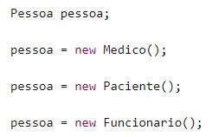
Herança
Upcast e Downcast:
Quando trabalhamos com herança, podem surgir duas operações realizadas com os objetos que foram criados a partir das classes envolvidas em uma hierarquia: upcast e downcast.
O upcast é uma operação de conversão, na qual subclasses são promovidas a superclasses. Como uma classe filha é do tipo de sua classe mãe, esta conversão é permitida.
Quando falamos sobre “cast” em linguagens estruturadas, logo lembramos dos tipos primitivos, de como realizar o “cast” de um long para um int, de um double para um int. Quando fazemos uma conversão (cast) de um int para float, a simples codificação é feita: float = int. Isso ocorre porque um int cabe dentro de um float.
Essa ideia de “caber” também se aplica aos objetos, só que com outro nome (no caso, subtipo). Se uma subclasse é subtipo de sua classe mãe, então ela “cabe” nela. Por isto é permitido fazer upcast de forma implícita entre objetos.
O downcast é a operação inversa, assim superclasses são convertidas em subclasses. Porém, embora seja um conceito válido, este deve ser desencorajado. Isto ocorre porque podem ocorrer várias especializações distintas a partir de uma generalização.

Slide 122
Herança
Polimorfismo:
Em determinados momentos em uma hierarquia de classes, precisamos que um mesmo método (nome e lista de parâmetro, ou seja, assinatura) se comporte de forma diferente dependendo do objeto instanciado a partir de uma classe de uma hierarquia qualquer. Isto surge devido à necessidade de flexibilidade que a hierarquia de classe deseja fornecer.
Por exemplo, sabemos que cada tipo de médico pode ter uma forma diferente de realizar sua ação de operar um paciente de acordo com o procedimento. Em um parto, por exemplo, o anestesista aplica uma injeção anestésica, o obstetra realiza a preparação e a retirada da criança, o pediatra realiza um conjunto de verificações para atestar a saúde do recém-nascido, etc.
Cada médico realiza suas determinadas ações dependendo de sua função no parto, mas todos estão “operando” naquele momento. Esta possibilidade de uma mesma ação poder se moldar de acordo com o objeto em questão é chamado de polimorfismo. Em cada subclasse, a ação de operar é realizada de forma distinta, pois cada uma tem suas peculiaridades. Mas mesmo assim, a ação é a mesma em sua forma mais íntima: operar. Esta foi herdada a partir da superclasse Medico.
A grande vantagem do uso do polimorfismo é que podemos utilizar objetos distintos e continuar executando a mesma ação, sendo que esta se moldará ao objeto corrente. Essa é a “flexibilidade” citada anteriormente.
A melhor forma de possibilitarmos o uso de polimorfismo é trabalhar com classes e métodos abstratos. Assim, podemos apenas definir a assinatura do método (ação) e deixar para a subclasse realmente definir o comportamento desta operação.
Em Java, é necessário o uso da instrução @Override antes da definição do método na subclasse.
Para existir polimorfismo, é necessário que se tenha uma herança. Só assim será possível prover o comportamento para um método abstrato herdado, com o intuito de que este tenha um comportamento diferente de acordo com o objeto. Porém, ao usarmos a herança, não precisamos necessariamente utilizar o polimorfismo.

Slide 123
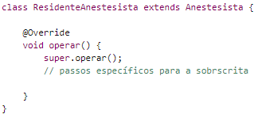
Herança
Sobrescrita:
Como o próprio nome sugere, sobrescrita é quando uma “escrita“, uma implementação de um método, sofre uma “escrita por cima”, ou seja, é redefinida. A sobrescrita é utilizada quando é necessário modificar um comportamento herdado. Essa alteração pode acrescentar ou eliminar algo do comportamento herdado.
Em Java, assim como no polimorfismo, a utilização do @Override deve ser feita. Assim, a subclasse redefine o método herdado e a sobrescrita é realizada.
Entretanto, em alguns casos, o método sobrescrito na subclasse precisa utilizar integralmente o comportamento do método da superclasse, e depois realizar seus passos específicos. Para realizar esta tarefa, as linguagens orientadas a objeto proveem sintaxes específicas: em Java, é a palavra super.
Do ponto de vista de implementação, a sobrescrita é idêntica ao polimorfismo. No entanto, conceitualmente são diferentes. A sobrescrita “sobrescreve” algo existente - no caso, um comportamento padrão da superclasse. De acordo com a necessidade, podemos muda-lo ou não. Já no polimorfismo, não há necessidade de se ter um comportamento padrão.

Slide 124
Associação
Até o momento, foi visto apenas um tipo de relacionamento: a herança. Este é útil para quando precisamos definir subtipos e, consequentemente, obter reuso de membros. Embora estas situações sejam comuns e úteis em aplicações orientadas a objetos, não é a única necessidade de relacionamento.
Por exemplo, dentro de um hospital, existem vários tipos de médicos. Para podermos aplicar o reuso e a especialização, podemos ter uma superclasse Medico e subclasses Anestesista, Obstetra, Pediatra, etc.
Mas e se for necessário representar, no modelo do hospital, os endereços dos médicos? Tanto um anestesista quanto um obstetra precisarão de um endereço. Este teria um nome de rua, bairro, cidade, entre outros atributos que seriam necessários para representa-lo.
É comum iniciantes aplicarem a seguinte solução: fazer as classes Anestesista e Obstetra, ou mesmo Medico, herdarem da classe Endereco. Assim, todos os atributos de um endereço seriam compartilhados com todas essas classes. À primeira vista, isso parece uma solução aceitável, mas infelizmente não é, afinal de contas, um endereço não é um médico.
Associação possibilita um relacionamento entre classes/objetos, no qual estes possam pedir ajuda a outros e representar de forma completa o conceito no qual se destinam. Neste tipo de relacionamento, as classes e os objetos interagem entre si para atingir seus objetivos.

Slide 125
Associação
A associação pode ser realizada de duas formas: estrutural e comportamental. A primeira possui dois tipos: agregação e composição. A segunda, somente um: dependência.
A estrutural tem como característica a associação ocorrer na estrutura de dados da classe, mais precisamente em seus atributos. Assim, um dos atributos de uma classe é do tipo de outra classe.
No exemplo anterior, temos uma associação estrutural, já que Medico tem um de seus atributos que é do tipo Endereco.
A associação estrutural do tipo composição ocorre quando um relacionamento da forma “parte todo” ocorre. Ou seja, a parte não pode existir sem a existência do todo. Utilizando o exemplo anterior, o endereço “Rua 123 de Oliveira 4, nº 10” só pode existir se pertencer a um (e unicamente um) médico. Não teria finalidade alguma esse endereço existir sem estar ligado a um médico, empresa, entre outros.
Neste caso, notamos uma forte relação entre a parte (o endereço) e o todo (o médico). Assim, o médico é composto por um endereço, e este pertence somente a esse médico.
Já a associação estrutural do tipo agregação ocorre quando o relacionamento “parte todo” não ocorre. Ou seja, a parte pode ser compartilhada entre vários objetos (todos) distintos. Por exemplo, o procedimento parto será executado na “Sala 02” no período da manhã. Já o procedimento revascularizacaoMiocardio também será executado na “Sala 02”, só que pela tarde.

Slide 126
Associação
Do ponto de vista de implementação, composição e agregação são idênticos, mas conceitualmente são diferentes. Essa divisão surgiu principalmente por conta da UML, pois a visualização das duas associações é diferente. No entanto, quando estamos falando de implementação do código, a execução é a mesma.
Por fim, temos a associação comportamental, no caso, a dependência. Muitas vezes precisamos passar objetos como parâmetros para os métodos, ou mesmo instanciar objetos dentro do corpo dos métodos. Com isso, temos acessos aos membros desses objetos/classes para nos “ajudar” a realizar as atividades necessárias. Isto nada mais é do que um outro exemplo de associação, porém essa agora não está ligada à estrutura da classe/objeto, já que não é um atributo.

Slide 127
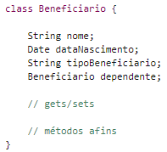
Associação
Características de uma associação:
As associações possuem algumas características que visam facilitar a sua usabilidade e também o seu entendimento. A seguir, serão demonstradas situações que visam expor essas características.
Geralmente, os hospitais atendem pacientes por meio de um plano de saúde. Nestes planos, existe um conceito que é o beneficiário, uma pessoa que possui um plano para cobrir suas necessidades médias. Esse beneficiário termina se transformando no paciente quando ele é atendido no hospital.
É comum também que ele possua dependentes, tipo uma mãe que paga o plano de saúde de seu filho, juntamente com seu próprio plano. Assim, define-se um autorrelacionamento, pois tanto a mãe quanto o filho são beneficiários. A diferença é que o filho está relacionado com a mãe (depende dela).
Para identificar separadamente o titular e o dependente, poderíamos definir um atributo. A codificação a seguir ilustra essa situação.
O atributo dependente na classe Beneficiario é do seu próprio tipo. Isto é uma associação unária, pois somente uma classe/objeto foi usada, no caso, a classe Beneficiario. Para diferenciar quem é o titular e quem é o dependente, foi criado um atributo tipoBeneficiario, no qual possíveis valores poderiam ser “titular” ou “dependente”.

Slide 128
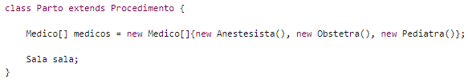
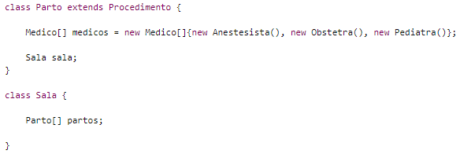
Associação
Características de uma associação (cont.):
Já na classe Parto, temos uma associação múltipla, pois vários tipos de classes são usados nas associações. Parto tem o atributo sala do tipo Sala, e tem um vetor de médicos do tipo Medico. Ou seja, teve mais de um tipo de classe envolvida na associação.
Ainda na classe Parto, notamos que são exatamente 3 médicos e 1 sala envolvidos neste procedimento. Esta quantidade de médicos e sala corresponde à cardinalidade destas associações. As cardinalidades podem ter quantidades fixas, como a deste exemplo, ou não ter uma quantidade definida - ou seja, terá quantos objetos forem necessários. Ela serve para identificar quantos objetos a associação possui.
Por fim, vamos ver a navegabilidade. Ela pode ser unidirecional ou bidirecional. A primeira determina que a associação acontece somente de um lado. No caso da classe Parto, o tipo é unidirecional, pois só é relevante saber a sala na qual o parto será executado. Assim, criou-se um atributo em Parto do tipo Sala.
Caso fosse necessário saber a qual procedimento uma sala pertencesse, deveríamos então ter um vetor de Parto na classe Sala, pois só assim seria possível obter essa rastreabilidade. Ao fazer isso, a navegabilidade seria bidirecional, pois as duas classes envolvidas tinham uma a referência da outra.

Slide 129
Interface
Em algumas aplicações orientadas a objetos que necessitam de uma modelagem um pouco mais elaborada, muitas vezes é preciso determinar um conjunto de métodos que devem obrigatoriamente ser usados. Porém, como eles são realmente implementados, não importa a quem definiu tal conjunto. Essa obrigatoriedade de definição de métodos é chamada de interface.
Interface define um contrato que deve ser seguido pela classe que a implementa. Quando uma classe implementa uma interface, ela se compromete a realizar todos os comportamentos que a interface disponibiliza.
Por exemplo, imagine que o hospital que estamos usando como exemplo terá que prestar contas ao Ministério da Saúde. Ele sabe que deve informar ao ministério quanto faturou no mês corrente, quais procedimentos foram executados, entre outras necessidades.
O próprio ministério sabe que precisa dessas informações, mas não sabe como obtê-las, afinal, elas estão em poder do hospital. É para possibilitar essa troca de informações entre o hospital e o ministério, que deve ser definida uma interface.
Assim, o ministério deve disponibilizar um conjunto de métodos (no caso, a interface), para que o hospital seja obrigado e tenha como fornecê-las. Para o ministério, não importa quais atividades foram realizadas para se chegar a tais informações, apenas importa as informações em si. Como estas foram obtidas é de responsabilidade do hospital.

Slide 130
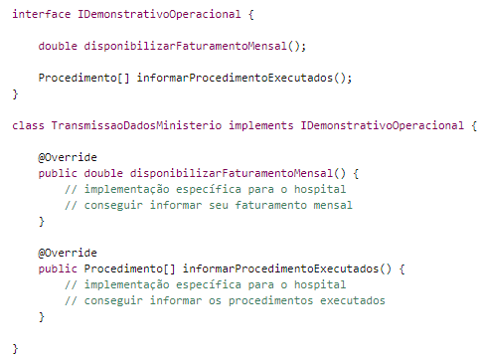
Interface
Quando um outro hospital for repassar suas informações, este também deverá implementar a mesma interface. Entretanto, a sua implementação poderá ser completamente diferente em relação ao primeiro hospital.
Essa situação reforça a definição de interface: é obrigatório prover o comportamento, mas como este será realizado para a interface é irrelevante.
Assim como existe uma palavra reservada para criar uma classe, existe uma para a interface - no caso, interface. Em Java, devemos usar a palavra reservada implements.
O exemplo demonstra a situação que, quando a classe TransmissaoDadosMinisterio implementou a interface IDemonstrativoOperacional, ela necessitou realizar a implementação dos métodos da interface. A prova disto é que os métodos estavam sem corpo na interface, isto é, havia um “;” logo após os parênteses, e não havia chaves delimitando seu corpo.
Todavia, quando a classe implementou a interface, os métodos tiveram seu corpo definido. Temos um detalhe a mais: é uma boa prática colocar a letra I no início do nome das interface, para assim diferenciarmos o que é uma classe e o que é uma interface.

Slide 131
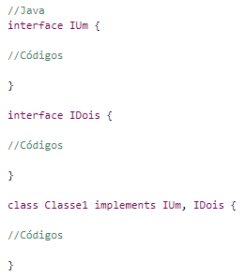
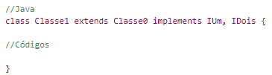
Interface
Mais alguns detalhes sobre interfaces:
Por padrão, todo método em uma interface é abstrato, portanto não precisamos colocar a palavra abstract.
A interface se comporta como uma classe abstrata, só que mais restritiva. Em classes abstratas vimos que, se necessário, podemos ter métodos não abstratos. Mas em uma interface isso não é possível.
Usualmente, interfaces não possuem atributos. No entanto, se necessário, podemos definir atributos, e eles serão sempre públicos, estáticos e constantes. Usamos o termo “estático” quando queremos definir um atributo que é compartilhado entre as instâncias de uma classe ou interface.
Um atributo “constante” não varia durante a execução do código. Em Java utilizamos a expressão final para indicar constantes.
Como vimos, Java não disponibiliza a possibilidade de se implementar herança múltipla. Entretanto, em relação às interfaces, ela permite implementação múltipla. Ou seja, uma classe pode implementar mais de uma interface e, para isso, basta separá-las por vírgula. Portanto, utilizando o recurso de interface, podemos emular, de certa forma, a possibilidade de heranças múltiplas em Java.

Slide 132
Conceitos organizacionais

Slide 133
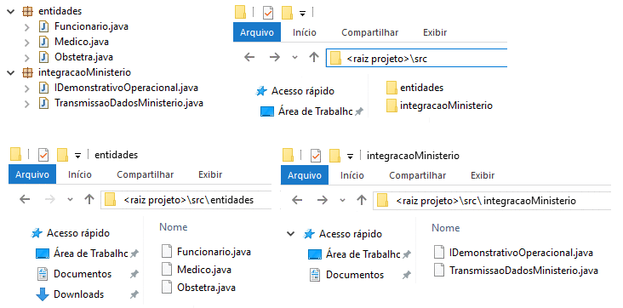
Pacotes
É comum surgir a seguinte situação: o sistema terá dezenas de classe que representarão os conceitos do domínio da aplicação, como classes utilitárias, classes de acesso a bancos de dados, entre outros tipos possíveis. Porém, se simplesmente deixarmos todas estas juntas, ficará difícil de achar uma classe quando desejado. A mistura de classes com finalidades e conceitos diferentes dificulta a organização e pesquisa. É para isso que existem os pacotes.
Um pacote é uma organização física ou lógica criada para separar classes com responsabilidades distintas. Com isso, espera-se que a aplicação fique mais organizada e seja possível separar classes de finalidades e representatividades diferentes.
Em Java, utilizamos a palavra reservada package para criar pacotes. Ao usarmos essa palavra, o Java cria uma pasta no sistema de arquivos do computador com o intuito de juntar as classes que possuam representatividades semelhantes. Para possibilitar isso, cada classe deve declarar a definição de pacote de forma igual.

Slide 134

Pacotes
Caso precisemos criar pacotes dentro de pacotes (no caso, subpacotes), estes devem ser separados por um ponto. Poderíamos ter, por exemplo, package integracaoMinisterio.saude ou package integracaoMinisterio.fazenda.
Existe um padrão, em Java, para a definição de nomes dos pacotes. O padrão é a URL da empresa, de trás para frente, que está desenvolvendo a aplicação. Logo após isto, temos o nome do projeto e, ao final, os reais pacotes que se deseja criar.
No nosso caso, usando a URL do IBMEC como base (br.ibmec), teríamos o seguinte: br.ibmec.progoo.organizacionais, br.ibmec.progoo.relacionais, e por aí vai.
Para podermos usar classes dentro de outros pacotes, precisamos utilizar a palavra reservada import, para que uma classe “enxergue” a outra.

Slide 135
Visibilidades
Também chamadas de modificadores de acesso, as visibilidades têm como finalidade controlar o acesso (manipulação) de classes, atributos e métodos.
Um modificador de acesso tem como finalidade determinar até que ponto uma classe, atributo ou método pode ser usado. A utilização de modificadores de acesso é fundamental para o uso efetivo da Orientação a Objetos. Algumas boas práticas e conceitos só são atingidos com o uso correto deles.
A OO provê três visibilidades, que são: privada, protegida e pública, sendo respectivamente as palavras private, protected e public, utilizadas para indicar tais visibilidades. Apesar de Java utilizar essas palavras, nem toda linguagem implementa completamente o conceito de visibilidade. A linguagem Python é um exemplo disto, pois nela todos os atributos e métodos são públicos, por exemplo.
Embora todas as visibilidades possam ser aplicadas a classes, os conceitos de classes privadas e classes protegidas são mais avançados e não serão abordados nesse curso.
Veremos então as visibilidades para atributos e métodos.

Slide 136

Visibilidades
Privada:
Essa visibilidade define que atributos e métodos só podem ser manipulados no local de sua definição. Ou seja, se definirmos membros com essa visibilidade, eles só poderão ser manipulados dentro da classe onde foram estipulados.
No código abaixo, teríamos erros em //1 e //2, pois, como os atributos e os métodos foram definidos como private, só serão acessíveis dentro da classe Beneficiario. Na classe TestePrivate, é impossível acessá-los.
Em Java é necessário estipular essa visibilidade de forma explícita. Dada a sua importância, outras linguagens, como C#, consideram-na como sendo a visibilidade padrão caso o programador não especifique.

Slide 137

Visibilidades
Protegida:
Essa visibilidade define que atributos e métodos podem ser manipulados apenas no local de sua definição e nas classes que herdam da classe na qual foram definidos. Ou seja, se forem feitos membros com essa visibilidade, eles só poderão ser manipulados dentro da classe e nas subclasses desta classe.
No exemplo ao lado, são apresentadas as marcações //1 e //2 na classe Medico, e nelas é possível acessar o atributo nome e o método metodo1(), respectivamente. Isso porque a classe Medico é uma subclasse de Funcionario, e ela definiu estes membros como protected. Entretanto, a classe Paciente, que não é uma classe filha de Funcionario, apresentará erros nas marcações //3 e //4.
Caso se precisasse de algum método de Medico ou Funcionario seria preciso criar um objeto destas classes para se ter acesso aos seus membros. A linha //5 evidencia isso e reforça que a classe Paciente não tem acesso direto a membros de Funcionario ou Medico, pois não é uma subclasse destas.

Slide 138

Visibilidades
Pública:
Todos os membros definidos com essa visibilidade são acessíveis em qualquer lugar, independente de qualquer relacionamento entre as classes. À primeira vista, pode parecer a melhor visibilidade, mas não é.
Tornar todos os membros de uma classe públicos pode possibilitar acessos indevidos de atributos e uso indevido de métodos. O uso da visibilidade public deve ser feito com cuidado para não ferir alguns dos preceitos da Orientação a Objetos.
Por ser uma visibilidade de uso livre, mostramos ao lado apenas a exemplificação da definição. Não é necessário exemplificar seu uso, já que, por ser de acesso livre, basta utilizá-lo da forma que já vinha sendo exposta nas outras visibilidades. Entretanto, agora nenhum erro ocorrerá.

Slide 139
Visibilidades
Em cada situação, um modificador de acesso diferente deve ser usado.
Via de regra, todo atributo deve ser privado. Em casos esporádicos protegidos e em casos excepcionais, podem ser públicos. Já os métodos, via de regra são todos públicos. Em casos esporádicos protegidos e em poucos casos, podem ser privados.
Pela Orientação a Objetos, existem apenas esses três modificadores de acesso. Entretanto, algumas linguagem oferecem visibilidades a mais, que não fazem parte da teoria de OO.
Em Java, por exemplo, existe a visibilidade default, em que membros e classes definidos com esta podem ser usados por classes dentro de um mesmo pacote, independente de qualquer relacionamento entre elas. Apesar de existir, o seu uso em um projeto OO é desencorajado, principalmente porque podem contrariar alguns dos preceitos do paradigma.

Slide 140
Estudo de caso

Slide 141
O problema
Os sistema do hospital deve possibilitar a manipulação de pacientes e médicos. Cadastrar, atualizar e excluí-los deve ser possível. Também devemos poder marcar e cancelar consultas e procedimentos.
O paciente deve conseguir visualizar suas consultas e os médicos consultarem seus procedimentos. Tanto a consulta como o procedimento terão um valor total, dependendo do que for realizado. Os tipos de procedimento são: faringoplastia e neurocirurgia.
No primeiro é cobrada uma coparticipação do paciente para pagar os honorários do procedimento. No segundo, isto não ocorre. O hospital deve repassar os procedimentos realizados ao Ministério da Saúde.
Apesar das especificações de requisitos tentarem cobrir todo o problema a ser resolvido, sempre é necessário um conhecimento do domínio a ser implementado. Esse conhecimento pode vir de entrevistas adicionais com os clientes, dinâmicas ou consultores especializados no domínio.
O primeiro passo de qualquer projeto é levantar as classes, procurando nas especificações por substantivos que possam indicar possíveis entidades qualificadas para classes. Também é interessante buscar por entidades que possuam características em comum e que possam compartilhar uma superclasse, indicando heranças.
Por fim, é necessário observar as associações entre as classes.

Slide 142
Levantando as classes
Pessoas
Especialidade
Os sistema do hospital deve possibilitar a manipulação de pacientes e médicos. Cadastrar, atualizar e excluí-los deve ser possível. Também devemos poder marcar e cancelar consultas e procedimentos.
O paciente deve conseguir visualizar suas consultas e os médicos consultarem seus procedimentos. Tanto a consulta como o procedimento terão um valor total, dependendo do que for realizado. Os tipos de procedimento são: faringoplastia e neurocirurgia.
No primeiro é cobrada uma coparticipação do paciente para pagar os honorários do procedimento. No segundo, isto não ocorre. O hospital deve repassar os procedimentos realizados ao Ministério da Saúde.
Endereços
Sala
Plano

Slide 143

Modelo

Slide 144

Modelo

Slide 145

Modelo

Slide 146
Processo de codificação
Tendo definido todo o modelo de domínio da aplicação, é hora de codifica-lo. Neste momento, algumas decisões devem ser tomadas, e talvez a principal seja: qual vertente da programação orientada a objetos deveremos seguir?
Existem duas grandes vertentes de codificar as aplicações: uma que usa o padrão Business Object, e outra que não o usa e, assim, evita o chamado Modelo Anêmico. Esta abordagem também é conhecida como Domain Model. Cada caminho será explicado, começando pelo Business Object e, depois, como evitar o Modelo Anêmico.
No Business Object, uma das principais características da Orientação a Objetos é quebrada: aglutinar dados e comportamentos na mesma unidade de código. Ou seja, os atributos e métodos são separados. Esta atitude é tomada quando desejamos obter uma alta reusabilidade dos comportamentos, mas não desejamos que isto leve a uma interferência no modelo de entidades (conceitos) da aplicação.
Levando em consideração a modelagem para o sistema hospitalar de exemplo, para o conceito de paciente, duas classes seriam criadas: a Paciente, que representaria somente o conceito (entidade) a ser manipulado e, assim, teria somente os atributos; e a PacienteBO ou PacienteBusiness, que conteria somente os métodos para manipular os pacientes.
Note que esta abordagem termina por obrigar a criar gets e sets para possibilitar a manipulação dos atributos fora da entidade. Isto, embora possa parecer natural, termina por ferir uma outra característica da Orientação a Objetos: o encapsulamento.

Slide 147


Processo de codificação
Ter acesso direto ao atributo por meio de um get, mesmo este sendo definido como privado e principalmente possibilitar muda-lo diretamente com um set, pode resultar em comportamentos adversos futuramente. Essa abordagem é dita na literatura orientada a objetos como programar de forma estruturada usando Orientação a Objetos.
Mesmo com essas ressalvas, esta forma de programação é muito usada, e isso ocorre porque ela facilita o processo de codificação, tornando o código menos complexo e facilitando o seu entendimento. Quanto mais relacionamentos existirem entre as entidades da aplicação, mais essa abordagem mostrará o seu valor.

Slide 148

Processo de codificação
Não usando o Business Object, e assim evitando o Modelo Anêmico, terminamos seguindo 100% os preceitos da OO: juntar dados e comportamentos. Com isso, os métodos de manipulação dos atributos e os atributos estão juntos na mesma classe. Dessa forma, apenas uma classe é criada, no caso a Paciente.
Esta abordagem preza que não se deve criar gets e sets de forma indiscriminada, mas que estes sejam uma situação de exceção. Métodos de negócio, que expressam as necessidades, são os que devem ser utilizados para acessar os atributos diretamente.
Esta forma de programação é a mais defendida por grandes gurus da Orientação a Objetos, como Martin Fowler. Entre os motivos de defesa dessa abordagem é que ela gera um menor acoplamento entre as classes da aplicação, já que diminuímos a quantidade de classes e, consequentemente, de relacionamentos também. Além disto, não temos um modelo de domínio pobre, limitando-nos a um simples punhado de gets, sets e atributos.
De fato, um Modelo Anêmico fere os preceitos da OO. Mas não se deve tirar o mérito dessa abordagem, pois a complexidade de codificação e entendimento são perceptíveis para aplicações com grande quantidade de entidades e, consequentemente, de relacionamentos - principalmente para iniciantes.

Slide 149
UML: Diagramas de Casos de Uso

Slide 150
Introdução
A qualidade de um sistema está fortemente associada ao atendimento das necessidades do cliente, dos patrocinadores e dos usuários desse sistema, no que diz respeito, em última instância, às funções que o sistema precisa executar. Assim sendo, talvez a atividade mais importante durante a análise de um sistema seja a conversa com o cliente.
Na conversa, precisamos compreender e registrar corretamente as necessidades do cliente com respeito ao sistema que será desenvolvido, de forma que os demais membros da equipe entendam e não tenham dúvida sobre o que foi registrado.
A atividade de compreensão e registro das necessidades do cliente é conhecida como levantamento (e captura) dos requisitos do sistema. Poderíamos, claro, fazer os registros em linguagem coloquial, em formato livre, mas textos escritos dessa forma são susceptíveis a ambiguidades, e nós devemos evitar isso.
Iniciaremos, agora, o estudo dos diagramas de casos de uso da UML, que são usados para especificar os requisitos funcionais de um sistema. Esses diagramas são também usados para confirmar com o cliente o que ele disse durante o levantamento e para passar essas informações, de forma precisa, sem ambiguidade, à equipe de projeto e construção do sistema.

Slide 151

Enfoques dos Diagramas de Casos de Uso
Os diagramas de casos de uso da UML têm dois enfoques: o de negócios e o de sistemas. Os dois enfoques são úteis, mas precisamos distingui-los porque, durante o trabalho de análise, eles são usados em tempos diferentes.
Imagine um atendente de balcão do INSS que atende segurados em suas diversas necessidades. O primeiro segurado da fila deseja executar o processo de negócio Averbar Tempo de Serviço. Para isso, o atendente consulta um arquivo convencional, pega um ou mais formulários sobre a mesa e, possivelmente, consulta o tempo de contribuição do segurado no sistema.
Durante a realização desse processo de negócio, o atendente e o segurado trocam informações e documentos, ambos participando, portanto, do processo. Os dois são ditos atores do negócio, pois cada um deles desempenha seu papel específico no processo de negócio. O atendente também consulta o tempo de contribuição do segurado no sistema. Por usar o sistema, o atendente é ator do sistema, além de ator do negócio. O segurado, no entanto, não interagem com o sistema e, portanto, não é ator do sistema.

Slide 152
Enfoques dos Diagramas de Casos de Uso
Um indivíduo só é considerado ator de um sistema se ele é usuário desse sistema, ou seja, se ele insere um dado, pressiona um botão ou tecla, passa um cartão, toca a tela e seleciona uma opção, rola uma tela ou se identifica biometricamente, interagindo com o sistema.
Situação análoga pode acontecer com os demais processos de negócio dos quais o atendente do INSS participa: Registrar Requerimento de Aposentadoria e Retirar Dúvidas.
A figura ao lado também ilustra a situação em que um segurado precisa consultar o seu tempo de contribuição e acessa diretamente outra funcionalidade do sistema do INSS: Consultar Tempo de Contribuição Via Terminal do Cidadão. Nesse caso, o processo de negócio do INSS Informar Tempo de Contribuição é realizado totalmente pela funcionalidade Consultar Tempo de Contribuição Via Terminal do Cidadão. O segurado é ator de um processo de negócio e de uma funcionalidade do sistema.

Slide 153
Enfoques dos Diagramas de Casos de Uso
De maneira geral, processos de negócio envolvem relações entre organizações, entre organizações e seus cliente e fornecedores, entre colaboradores de uma organização e entre todas as demais entidades que precisam colaborar de alguma forma para que as organizações cumpram seus objetivos. Esse é o enfoque de negócio e, segundo esse enfoque, os casos de uso de negócio representam os processos realizados e os atores de casos de uso de negócio são todos os que participam deles.
Eventualmente, um processo em uma organização é informatizado, parcial ou totalmente. As funcionalidades, demais características desse sistema e seus usuários dizem respeito ao enfoque do sistema. Segundo esse enfoque, os casos de uso de sistema representam as funcionalidades do sistema; os atores dos casos de uso de sistema são seus usuários.
Os processos de negócio podem ser modelados com o uso de diagramas de casos de uso de negócio e as funcionalidades de um sistema podem ser modeladas com o uso de diagramas de casos de uso de sistema. A notação usada nos dois pode ser exatamente a mesma, contanto que mencionemos no diagrama a que enfoque corresponde.

Slide 154

Enfoques dos Diagramas de Casos de Uso
Casos de uso de negócio não são o foco deste texto, apesar de ser uma área de grande relevância para a especificação dos requisitos do negócio.
Elaboramos o diagrama de casos de uso de sistema para representar os requisitos funcionais, ou seja, as funções que deverão estar disponíveis no sistema para que as necessidades que motivaram a sua construção sejam satisfeitas.
Este é o enfoque que teremos no curso. Por isso, ao mencionarmos simplesmente “caso de uso” e “ator” estaremos nos referindo neste contexto a “caso de uso de sistema” e “ator de caso de uso de sistema”, respectivamente.
A seguir apresentaremos a notação gráfica usada nos diagramas de casos de uso e os conceitos de cada elemento da notação. A figura ao lado ilustra seis atores e dois casos de uso de um Sistema de Registro de Compras e Devoluções de um supermercado hipotético.

Slide 155
Os Atores
O termo ator do sistema se refere ao papel que alguém ou alguma coisa interpreta enquanto interage com o sistema sendo modelado. No diagrama da figura ao lado, os "bonequinhos" representam atores do Sistema de Registro de Compras e Devoluções.
A UML se refere à representação gráfica como sendo de stick men. Embora, em boa parte das vezes, atores sejam seres humanos, eles também podem ser outras coisas, como dispositivos eletrônicos ou outros sistemas computacionais que se relacionam com o sistema em estudo.
Um único indivíduo pode interpretar o papel de vários atores (por exemplo, Joel, além de ser – ou interpretar o papel de – caixa, pode atuar como o atendente de balcão); vários indivíduos podem interpretar o papel de um único ator (por exemplo, Joel e Pedro podem ser, ambos, atores caixa). Atores podem participar de um ou mais casos de uso; no nosso exemplo, os supervisores podem participar de registros de compras e de devoluções.

Slide 156

Os Atores
O nome do ator, idealmente uma expressão breve no singular, deve sugerir claramente o papel que o ator representa, dentro do jargão do negócio, ou seja, não deve ser, por exemplo, uma expressão de uso restrito ao ambiente da equipe de modelagem. A tabela abaixo mostra alguns exemplos do que usar e do que não usar como nomes de atores.
A versão atual da UML permite representarmos um ator de uma forma gráfica mais sugestiva quanto ao seu tipo, ou seja, atores sistemas podem ser representados por figuras de computadores. Outra representação alternativa é com a notação de classes, ou seja, retângulos com a palavra-chave «actor» em seu topo, já que atores também podem ser entendidos como categorias ou classes de usuários dos sistemas.
Quando desenhamos o retângulo que representa os limites do sistema, os atores são colocados fora dele. Isso significa que, para o propósito do modelo a ser desenvolvido, não interessa saber como eles agem, qual a lógica de funcionamento e como são seus detalhes internos; o que interessa é apenas o que eles fazem durante a interação com o sistema que está sendo estudado.

Slide 157
Os Atores
Eles podem aparecer repetidos em um mesmo diagrama. Para muitos analistas, isso só tem efeito cosmético, pois possibilita eliminar cruzamentos entre relacionamentos, o que não se justifica pelo aspecto prático e, na maioria das vezes, de clareza do modelo. Isso, pelo contrário, só adiciona complexidade visual ao modelo.
Resta, agora, identificar os atores do sistema. Essa atividade parece, em princípio, simples, mas devemos ter em mente as diferenças entre participar do processo de negócio e interagir com o sistema. Os atores são descobertos classificando-se os indivíduos que efetivamente usarão o sistema ou identificando-se o software – tipicamente outros sistemas – ou hardware externo que inicia um caso de uso do sistema ou que é necessário durante a execução desse caso e uso.
Não se pode ter certeza de que todos os atores foram descobertos antes de descrevermos em detalhes todos os casos de uso do sistema, pois durante a especificação é que entendemos quem faz o que no sistema.
Um ator não é uma pessoa específica. Quase sempre é possível achar pelo menos duas pessoas cujas responsabilidades e atividades se encaixam no perfil de um mesmo ator, isso para cada ator do modelo. Em outras palavras: se você não achou mais do que uma pessoa que interpreta o papel de determinado ator, é bem provável que você tenha modelado a pessoa, e não o ator, embora exista a possibilidade de um papel ser interpretado por somente uma pessoa. Um exemplo disso é em um Sistema de Controle de Clientes de uma padaria, em que o dono, o Seu Manoel, é o único que executa o caso de uso Manter Lista Negra de Clientes.

Slide 158
Os Casos de Uso
Um caso de uso corresponde a um conjunto de ações executadas durante a realização de uma funcionalidade do sistema. Casos de uso concentram-se nas relações entre as funções do sistema e os usuários que delas participam de alguma forma. Um caso de uso de sistema tem as seguintes características:
Captura as ações para a realização de uma função do sistema, enfocando as interações entre os usuários e o sistema;
É uma unidade coerente de passos, expressa como uma transação entre os atores e o sistema, compondo-se tipicamente de várias ações dos atores e respostas do sistema;
É uma sequência de ações que produzem resultados observáveis de valor para os usuários;
Expressa o que acontece quando um caso de uso é executado, incluindo suas possíveis variações. Não há preocupação em como os participantes executam suas ações, embora a ordem delas seja relevante.
Nos diagramas, os casos de uso são denotados por ovais ou elipses que representam as funcionalidades do sistema. Casos de uso têm nomes que devem ser ativos, ou seja, um verbo no infinitivo concatenado a um substantivo. Exemplos: Aprovar Crédito, Registrar Venda de Automóvel e Aprovar Fatura. Os nomes são colocados dentro ou abaixo das ovais. De certa forma, a colocação do nome sob a oval traz mais complexidade visual ao diagrama, já que nome e oval passam a constituir dois elementos visuais distintos.

Slide 159
Os Casos de Uso
Por exemplo: do caso de uso Registrar Compra participam o Caixa (que registra os itens de compra no sistema), o Cliente (que digita a senha do cartão de crédito), a Administradora do Cartão (que aprova o débito do valor no cartão), o Sistema de Controle de Estoque (que é informado da compra para que possa controlar o estoque), e o Supervisor (que eventualmente retira um item de venda da lista de compras). A forma como eles participam não é especificada no diagrama.
Usamos, basicamente, duas técnicas para descobrir as funcionalidades do novo sistema:
Iniciando a partir da relação dos atores: para cada ator, identificar as funcionalidades de que necessita.
Iniciando a partir da relação dos eventos. Isso é feito em três etapas, conforme segue:
Identificar os eventos externos aos quais o sistema deve responder;
Associar os eventos aos atores que atuam para tratá-los;
Identificar as funcionalidades que eles necessitam executar em resposta aos eventos.

Slide 160
Os Casos de Uso/Fronteira do Sistema
A primeira técnica é a mais simples e a mais comumente usada. Apenas para ilustrar a segunda técnica, tomemos como exemplo o evento de recebimento de uma nota fiscal de entrega pelo setor de controle de estoque de uma organização. O encarregado do estoque que recebe a nota (o ator) precisa de uma funcionalidade (o caso de uso) para registrar a chegada dessa fatura, que indica a chegada de material para reposição de estoque. Essa funcionalidade poderia, por exemplo, adicionar os novos itens no estoque e indicar ao sistema de contas a pagar da organização que há um novo compromisso a ser pago.
Fronteira do Sistema:
A fronteira do sistema, também chamada limite ou escopo do sistema, é representada pelo retângulo que contém os casos de uso. A representação da fronteira é opcional, segundo a UML; colocamos a fronteira quando queremos e podemos, já que, às vezes, não conseguimos definir uma fronteira retangular com os casos de uso dentro e os atores fora. A fronteira é colocada para salientarmos o que é o sistema e, portanto, é nosso interesse estudar. Estar fora da fronteira, em contrapartida, significa que não estamos interessados, para efeito de nosso estudo, nos detalhes internos e na lógica de seu funcionamento. Por essa razão, os atores do sistema ficam necessariamente fora da fronteira.
No topo do retângulo, internamente a ele, centralizado, colocamos o nome do sistema.

Slide 161

Relacionamentos
Associação:
O único relacionamento possível entre um ator e um caso de uso leva o nome particular de associação. As associações especificam quais atores participam de quais casos de uso, sendo representadas nos diagramas de casos de uso por meio de segmentos de retas, curvas ou poligonais que ligam os atores aos casos de uso de que participam.
A UML admite que ambas as pontas das associações possuam multiplicidades. Quando um ator tem uma associação com um caso de uso com uma multiplicidade que é maior que um na ponta da associação do lado do caso de uso, isso significa que o dado ator pode estar envolvido com múltiplas execuções (instâncias) do caso de uso. A natureza específica desse relacionamento múltiplo depende do contexto e não é definida na UML.
Dessa forma, um ator pode iniciar uma ou mais instâncias de um mesmo caso de uso concorrentemente ou elas podem ser mutuamente excludentes no tempo. Por exemplo, um colaborador pode iniciar ao mesmo tempo um determinado tipo de atendimento a vários clientes no balcão ou instituir uma fila para atendimento um a um.
Quando essa multiplicidade é maior do que um do lado do ator, significa que mais de uma instância daquele ator participa do caso de uso. A maneira como os atores participam depende do contexto (concorrentemente, de forma colaborativa ou numa sequência) e também não é definida na UML.

Slide 162
Relacionamentos
Associação:
Quando não há multiplicidades nas pontas das associações é porque elas ainda não foram determinadas ou essa informação não é relevante para o propósito do modelo. Nesse caso, deve-se admitir que um ator participa de um número qualquer de instâncias do caso de uso e participa do caso de uso qualquer número de instâncias do ator (usuários daquela classificação).
As formas segundo as quais os atores participam dos processos de negócio não são capturadas nos diagramas de casos de uso. Casos de uso precisam ser descritos (especificados) para que os detalhes fiquem esclarecidos. Especificações de casos servem ainda para validação junto ao usuário, funcionando com um "contrato" entre o usuário e o desenvolvedor.
Especialização-Generalização de Atores e Casos de Uso:
Os relacionamentos de especialização-generalização podem ocorrer entre dois atores e entre dois casos de uso. Esses relacionamentos são representados por setas com pontas triangulares vazadas, que indicam o sentido da generalização; o sentido oposto é o da especialização.

Slide 163

Relacionamentos
Especialização-Generalização de Atores e Casos de Uso:
Muitos atores podem interpretar o mesmo papel em um determinado caso de uso. A figura ao lado ilustra a situação em que o ator Gerente de Vendas aprova financiamentos, mas também pode atuar como Vendedor, vendendo automóveis.
De fato, um gerente de vendas vai querer atuar como um vendedor (e ganhar toda a comissão pela venda) quando, por exemplo, um cliente antigo seu chega à loja de automóveis para trocar os cinco automóveis Mercedes-Benz da família, como costumeiramente faz todo início de ano.
Essas participações específicas, por sinal, são as diferenças de comportamento dos atores que justificam suas especializações. Isso quer dizer que o modelo da figura ao lado só se justifica se houver pelo menos um caso de uso associado a Gerente de Vendas.
Note que a recíproca não é verdadeira, ou seja, um vendedor não poderia entrar no sistema para registrar a aprovação de um financiamento.
ATENÇÃO: Especializações-generalizações de atores são os únicos relacionamentos possíveis entre atores em um diagrama de casos de uso.

Slide 164

Relacionamentos
Especialização-Generalização de Atores e Casos de Uso:
A figura ao lado ilustra uma situação em que o vendedor registra a venda de um automóvel; esse processo pode ser feito de três maneiras ligeiramente diferentes:
Para o caso em que o limite de crédito do comprador se encontra ultrapassado (caso de uso Registrar Venda de Automóvel – Cliente Com Limite de Crédito Atingido);
Para o caso em que o cliente é um cliente habitual (caso de uso Registrar Venda de Automóvel – Cliente Habitual);
Para o caso em que ocorre o processo básico, normal, que corresponde ao caso de uso base Registrar Venda de Automóvel. Esse caso de uso é chamado de caso de uso base.
A especialização de um caso de uso significa, portanto, que o caso de uso que especializa (por exemplo, o caso de uso Registrar Venda de Automóvel – Cliente Com Limite de Crédito Atingido) é um pouco diferente do caso de uso especializado (o caso de uso Registrar Venda de Automóvel), podendo acrescentar ou remover passos deste.
O processo de venda de automóvel para clientes com limite de crédito atingido é realizado com base no processo básico para clientes que compram a crédito, possivelmente demandando outras informações do cliente, outras garantias e a anuência do gerente de vendas. O processo de venda para um cliente habitual possivelmente altera o prazo de entrega e agiliza o processo de coleta de informações do cliente.

Slide 165

Relacionamentos
Inclusão de um Caso de Uso em Outro:
Inclusão é um relacionamento somente usado entre dois casos de uso. Uma inclusão ocorre em um caso de uso quando é necessária a invocação do comportamento especificado em outro; em determinado momento da especificação de um processo "se chama" (se faz referência a) o outro.
Uma inclusão se faz necessária quando se tem um conjunto relevante de ações que é comum a dois ou mais casos de uso. Nesse caso, se fatora esse comportamento em um novo caso de uso, ou seja, se retira dos casos de uso esse conjunto de passos que é repetido, colocando-o em um caso de uso à parte.
A figura ao lado ilustra uma situação em que determinado restaurante opera de formas diferentes no almoço e na janta: no almoço ele oferece refeição por quilo e à noite a refeição é oferecida à la carte. Existe um conjunto de ações comum a ambos os casos de uso, que ocorrem obrigatoriamente e de forma idêntica segundo as regras do restaurante: o pagamento pela refeição.
O pagamento da conta, em geral, não é um processo trivial, pois envolve a escolha do meio de pagamento e o cumprimento das formalidades correspondentes. Não ser trivial significa demandar um número relevante de passos para a sua especificação, o que justifica a criação de um caso de uso para representá-lo no diagrama.

Slide 166
Relacionamentos
Inclusão de um Caso de Uso em Outro:
Outro aspecto importante é que o pagamento da conta é obrigatório, no almoço e no jantar... Pelo menos nesse restaurante, pois a inclusão está associada à obrigatoriedade; se o pagamento fosse facultativo, por alguma razão ou forma (se a despesa pudesse ser "pendurada" ou "deixada pra lá", por exemplo), não seria uma inclusão, e sim uma extensão.
Extensão de um Caso de Uso por Outro:
A extensão também é um relacionamento que só ocorre entre dois casos de uso. Extensões são essencialmente generalizações, só que possuem regras mais explícitas. Quando tratamos de generalizações/especializações, mencionamos que elas não perduram por muito tempo no ciclo de modelagem porque, mais cedo ou mais tarde, precisamos especificar as diferenças entre as especializações e entre elas e o caso de uso base, sob pena do nosso modelo ficar incompleto. É recomendado que se use extensão "quando você estiver descrevendo uma variação do comportamento normal de um caso de uso e deseja utilizar a forma mais controlada". Essa forma mais controlada é feita especificando-se pontos de extensão, que não veremos neste texto. Cremos que modelar extensões sem os pontos de extensão, ao invés de generalizações, seja suficiente para cumprir os objetivos da modelagem de casos de uso no nível conceitual.
A extensão também significa a invocação de um caso de uso por outro, mas difere da inclusão na situação em que, de acordo com as regras do negócio, a invocação feita ao outro caso de uso não ocorre obrigatoriamente. Difere ainda porque a invocação ocorre no sentido inverso da seta.

Slide 167

Relacionamentos
Extensão de um Caso de Uso por Outro:
Voltando à situação ilustrada pelo último exemplo, imagine a situação em que o restaurante faz promoções para os almoços, de modo que os clientes habituais não pagam a refeição a cada determinado número de idas ao restaurante. Isso significa que, de acordo com as regras do restaurante, o pagamento pelo almoço pode não ocorrer. Nesse caso, o modelo fica conforme ilustra a figura ao lado (lê-se Pagar Conta estende Almoçar no Restaurante).
Extensão significa que, em determinada posição da execução da funcionalidade representada pelo caso de uso, outro caso de uso é invocado opcionalmente. O nome extensão significa que o caso de uso invocado estende (aumenta) o caso de uso que invoca, acrescentando novas ações a ele.
Fechando a ideia sobre inclusões e extensões, os relacionamentos são sempre lidos no sentido da seta (que é tracejada, segundo a notação). Inclusão significa que o caso de uso apontado pela seta é incluído no caso de uso que o aponta. Extensão significa que o caso de uso que aponta estende (agrega mais passos a) o caso de uso apontado. Adicionalmente, a extensão ocorre opcionalmente e a inclusão ocorre obrigatoriamente, segundo as regras do negócio.

Slide 168

Itens Anotacionais
Na figura ao lado há um novo elemento da notação da UML: o "cartãozinho" com a ponta dobrada, que é usado para colocar comentários, qualquer texto que elucide algum aspecto importante do modelo ou um requisito não funcional, como, por exemplo, uma restrição.
Esse é o chamado item anotacional da UML, que é associado ao diagrama ou opcionalmente a um elemento comentado por meio do segmento de reta tracejado.
Qualquer elemento do modelo pode ser associado a um comentário: um ator, um caso de uso, uma associação, uma classe, um objeto, uma atividade, ou seja, itens anotacionais podem aparecer em qualquer diagrama da UML.

Slide 169

OBRIGADO!

